Slide 1
STRATEGIE PER LA
MODIFICAZIONE MOLECOLARE

Slide 2
Vi sono molti metodi disponibili per modulare un lead, sia allo scopo di ottimizzarne l’attività che per ottenere informazioni utili a determinare i rapporti struttura-attività. Il problema è quello di agire secondo una metodologia che inquadri le modifiche da fare in un unico disegno e che permetta di giungere allo scopo prefissato nel minor tempo possibile e con il minimo dispendio di energia.

Slide 3
Analoghi rigidi
La determinazione della conformazione di un farmaco al momento della sua interazione con il bersaglio biologico è una informazione fondamentale per conoscere le caratteristiche molecolari dell’interazione e, di conseguenza, per studiare il meccanismo d’azione e disegnare e sviluppare nuovi farmaci.
Le informazioni su questo aspetto dell’azione di un farmaco sono ottenibili dalla conoscenza della topografia del sito di interazione che è un dato accessibile nel caso che il target sia un enzima, da poco utilizzabile nel campo dei recettori perché solo recentemente sono noti i dati strutturali relativi ad alcune di queste proteine. Alternativamente si può studiare la conformazione bioattiva o farmacofora, cioè quella con la quale il farmaco interagisce con il suo recettore.

Slide 4
Analoghi rigidi
La conoscenza della conformazione farmacofora è fondamentale soprattutto nel caso dei farmaci che interagiscono con i recettori ed in particolare se si tratta di molecole piccole e flessibili. Basti pensare che numerosi neurotrasmettitori (acetilcolina, adrenalina, dopamina, GABA) sono in grado di attivare diversi sottotipi recettoriali assumendo conformazioni bioattive differenti di volta in volta. Le informazioni che si possono ottenere a questo riguardo risultano pertanto di fondamentale importanza per lo sviluppo di farmaci potenti e selettivi.
La conformazione con la quale il farmaco interagisce con il proprio recettore spesso non coincide con la conformazione di minima energia, può anche essere una conformazione termodinamicamente più instabile. Non ci sono però criteri di validità generale per fare previsioni in proposito.

Slide 5
CONFORMAZIONE BIOATTIVA
La maggior parte dei farmaci sono molecole flessibili che possono adottare un elevato numero di conformazioni in seguito a rotazione attorno a legami singoli e/o inversione di centri atomici. Ciò significa che la molecola può assumere un elevato numero di diverse forme tridimensionali. (3-D). Nel contesto del concetto di farmacoforo, ciò significa che, in generale, un ligando può instaurare un numero elevato di possibili relazioni spaziali tra i suoi elementi farmacofori. L’ipotesi del farmacoforo implica che una di queste forme 3-D sia complementare in modo ottimale ai siti di legame del recettore e che il ligando, quando si lega al recettore, sia caratterizzato da una specifica conformazione.

Slide 6
CONFORMAZIONE BIOATTIVA
Il problema più rilevante nella ricerca del farmacoforo 3-D è l’identificazione della conformazione che si lega al recettore, cioè della conformazione bioattiva. Se si raggiunge tale obbiettivo, allora le relazioni spaziali degli elementi del farmacoforo nella conformazione bioattiva definiscono il farmacoforo 3-D e si possono valutare nuove molecole allo scopo di stabilire se esse si armonizzano con il famacoforo.

Slide 7
CONFORMAZIONE BIOATTIVA
La probabilità che una molecola assuma una particolare conformazione è correlata alla sua energia libera conformazionale. Questa viene definita come la differenza in energia libera tra la conformazione assunta dalla molecola e quella a minimo contenuto energetico. La conformazione bioattiva non coincide necessariamente con la conformazione a minima energia della molecola in soluzione, allo stato solido o in fase gassosa. Può anche non corrispondere ad una struttura di minimo relativo in queste tre fasi. Con questi presupposti, è difficile che i dati sperimentali relativi a strutture o ad equilibri conformazionali siano sufficienti a definire la conformazione bioattiva. È necessario quindi applicare un approccio di tipo computazionale.

Slide 8
CONFORMAZIONE BIOATTIVA
A parte i casi in cui l’interazione ligando-recettore è caratterizzata dall’instaurarsi di una fitta rete di legami a idrogeno o di un elevato numero di altre forti interazioni, è molto probabile che il ligando si leghi al recettore in una conformazione che corrisponde ad una conformazione di basso contenuto energetico per la molecola nel vuoto. Questo è supportato dallo studio delle conformazioni che si determinano nei complessi ligando-enzima allo stato solido.
ΔG_{bind} = -ΔG

Slide 9
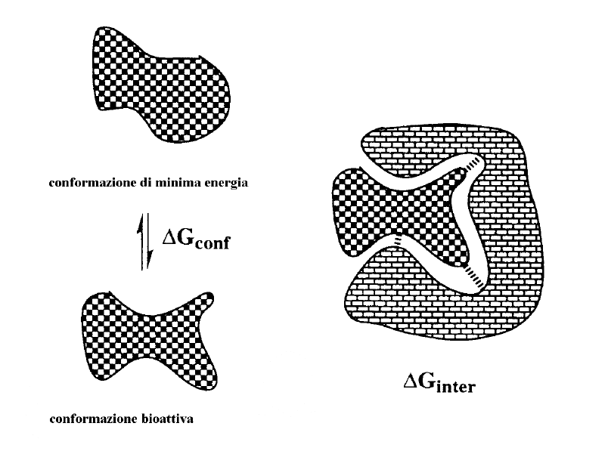
CONFORMAZIONE BIOATTIVA
ΔG_{bind} = ΔG_{inter} - ΔG_{conf}

Slide 10
CONFORMAZIONE BIOATTIVA
Queste relazioni consentono però di valutare in modo approssimativo le affinità relative di composti strutturalmente correlati. In generale ligandi con elevata affinità hanno energie conformazionali basse e ad elevate energie conformazionali corrispondono ligandi con bassa affinità.
Il composto a è un potente agonista ai recettori D₂ dopaminergici. Le conformazioni che si legano al recettore dei composti b-d sono state dedotte utilizzando a come modello e le energie conformazionali delle conformazioni bioattive (nel vuoto) sono state calcolate con approcci di meccanica molecolare (asterisco nel grafico).

Slide 11
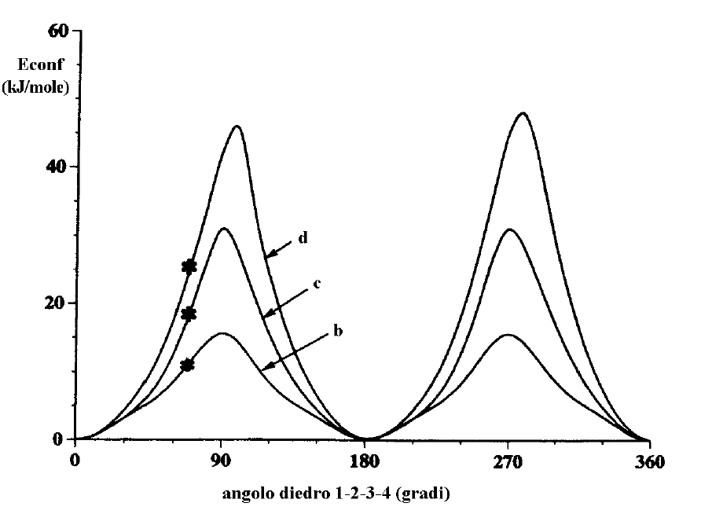
CONFORMAZIONE BIOATTIVA
L’affinità come pure la potenza (l’attività) agonista dei composti b-d sono significativamente minori di quelle del composto a. Inoltre, sia l’affinità che la potenza (l’attività) agonista decrescono nell’ordine b>c>d. Questi dati concordano con le energie conformazionali calcolate delle conformazioni bioattive. Le conformazioni bioattive dedotte usando come modello il composto a non sono conformazioni di minima energia, cioè non corrispondono a conformazioni stabili nel vuoto.

Slide 12
EFFETTO DELLA SOLVATAZIONE
L’energia libera del complesso ligando-recettore non dipende solo dalle interazioni intermolecolari fra il ligando e il recettore ed i possibili effetti conformazionali discussi in precedenza. Si deve infatti prendere in considerazione la solvatazione delle specie molecolari coinvolte in soluzione acquosa. Prima di entrare nella cavità di legame del recettore, il ligando deve desolvatarsi e meglio solvatato è un ligando, maggiore è l’energia libera richiesta nel processo di desolvatazione.
Per un ligando più idrosolubile, l’equilibrio descritto in figura è spostato a sinistra, la costante di equilibrio K è più piccola e l’energia libera di binding (l’affinità) è minore.

Slide 13
EFFETTO DELLA SOLVATAZIONE
Se assumiamo ragionevolmente che i complessi ligando recettore per due ligandi siano ugualmente ben solvatati, otteniamo una valutazione approssimata della differenza di energia libera legame in acqua dall’equazione:
ΔΔG_{bind}(acq) = ΔΔG_{bind}(vuoto) + ΔΔG_{solv}
ΔΔG_{bind}(vuoto) rappresenta le differenze nelle interazioni intermolecolari con il recettore come le possibili differenze fra le energie conformazionali delle conformazioni bioattive dei due ligandi. ΔΔG_{solv} è la differenza delle energie libere di solvatazione in acqua (un ligando meglio solvatato avrà una ΔG_{solv} più negativa). Così, anche se due ligandi interagiscono ugualmente bene con il recettore (ΔΔG_{bind}(vuoto) = 0), le affinità per il recettore, misurate dal valore di ΔΔG_{bind}(acq), possono essere significativamente differenti, a causa delle differenze di ΔG_{solv}. Analogamente, se un ligando interagisce meno bene con il recettore, questo può essere compensato da una minore energia di desolvatazione, cioè da una energia libera di desolvatazione in acqua più positiva.

Slide 14
EFFETTO DELLA SOLVATAZIONE
Come esempio, si può riportare il caso del composto e che si lega alla termolisina, un enzima zinco dipendente, contenente zinco, zinco-enzima. I dati cristallografici relativi al complesso ligando-enzima indicano che il gruppo NH (indicato dalla freccia) forma un legame a idrogeno con un ossigeno di un gruppo carbonilico presente nel sito di legame dell’enzima. Il composto B si lega però ugualmente bene all’enzima, anche se il gruppo NH è stato rimpiazzato dal CH₂ il quale non è in grado di formare il legame a idrogeno. Simulazioni al computer dell’equilibrio ligando-enzima dimostrano che B interagisce meno bene con l’enzima di A per 10 kJmol⁻¹, ma ha una energia di solvatazione in acqua più positiva di 11 kJmol⁻¹. L’effetto netto è che A e B hanno praticamente la stessa affinità per l’enzima.

Slide 15
ISOMERIA CONFORMAZIONALE
Isomeri conformazionali o conformeri: derivano da orientazioni non sovrapponibili di una molecola che prendono origine dalla presenza di uno o più singoli legami non inclusi in cicli attorno ai quali la molecola può ruotare più o meno liberamente. Tanto più numerosi sono questi legami, tanto più flessibile risulterà la molecola e tanto più elevato sarà il numero delle conformazioni.

Slide 16
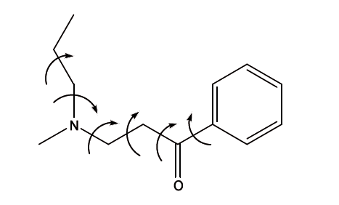
ISOMERIA CONFORMAZIONALE
Il numero di conformeri di una molecola può essere calcolato dalla seguente equazione:
numero di conformazioni= (360/m)^{n}
dove m è l’incremento dell’angolo misurato in gradi e n è il numero di legami rotatabili. Così se consideriamo la molecola in figura che ha 6 legami singoli in grado di ruotare, le conformazioni possibili per un incremento angolare di 60 gradi sono 46656 e per un incremento di 30 gradi sono 2985984. (Il numero di conformazioni aumenta molto velocemente con l’aumentare del numero di legame e con il diminuire dell’incremento angolare rendendo impossibile la minimizzazione di tutte le possibili conformazioni.)

Slide 17
ISOMERIA CONFORMAZIONALE
Tra le migliaia (se non milioni) di conformeri possibili (la maggior parte dei quali ha un’energia quasi identica) se ne possono individuare alcune la cui energia si differenzia in modo sostanziale e che rappresentano situazioni particolarmente favorite (conformazioni favorite) o sfavorite (conformazioni proibite). Infatti la rotazione attorno a singoli legami non è affatto libera, ma soggetta a barriere energetiche che dipendono da interazioni sia steriche che elettroniche tra cui gruppi sostituenti gli atomi coinvolti nel legame. L’entità di tali barriere energetiche determina il comportamento conformazionale di una molecola e la probabilità di esistenza di ogni singola conformazione.
Le conformazioni nella quali le interazioni di tipo repulsivo sono minimizzate e quelle di tipo attrattivo sono massime rappresentano conformazioni energeticamente favorite e sono dette appunto conformazioni favorite.

Slide 18
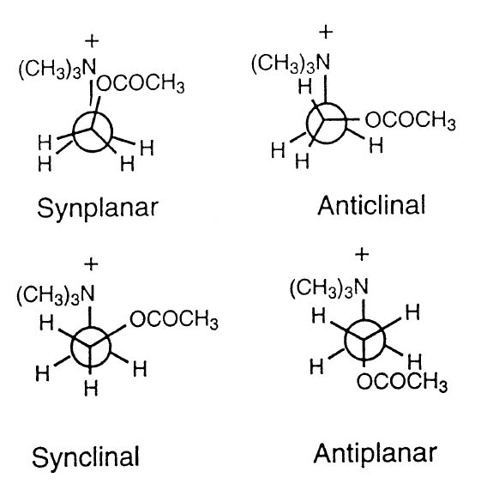
ISOMERIA CONFORMAZIONALE
Da un punto di vista esclusivamente sterico, i gruppi ingombranti devono stare alla maggior distanza possibile, il che significa che le conformazioni trans sono energeticamente favorite rispetto a quelle sghembe (gauche) e a quelle parzialmente eclissate ed eclissate, a loro volta meno favorite. Vanno prese però in considerazione anche le interazioni elettroniche che possono intervenire a modificare la situazione. Questo è proprio il caso dell’acetilcolina, nella quale il conformero gauche (synclinal) è energeticamente favorito rispetto al trans poiché si instaura una interazione ione-dipolo fra il gruppo ammonico quaternario e l’ossigeno estereo; tale conformero sinclinale è quello presente sia in soluzione che allo stato solido.

Slide 19
ANALISI CONFORMAZIONALE
Varie metodologie chimico-fisiche permettono di ottenere informazioni sulla conformazione di una molecola.
La cristallografia ai raggi X permette di conoscere la conformazione di una sostanza allo stato solido con grande esattezza. Tuttavia questa conformazione è quella imposta dalle forze di formazione del cristallo e per questa ragione la conformazione può essere anche molto diversa da quella preferita in altre condizioni e a livello di interazione biologica. È quindi opportuno, per evitare equivoci, considerare tale conformazione solo come una delle possibili conformazioni preferite, magari utilizzandola come punto di partenza per i calcoli teorici.

Slide 20
ANALISI CONFORMAZIONALE
Alcuni metodi spettroscopici, in particolare la risonanza magnetica nucleare (NMR), permettono di studiare la situazione conformazionale di un prodotto in soluzione. Questo è un vantaggio rispetto alla difrattometria ai raggi X, soprattutto se il solvente utilizzato ha caratteristiche che si avvicinano alla situazione fisiologica. Anche questo metodo, come quello precedente, però non è in grado di indicare altre conformazioni equienergetiche che possono essere coinvolte nella interazione con il recettore.

Slide 21
ANALISI CONFORMAZIONALE
Le conformazioni più stabili di una molecola possono essere calcolate mediante metodi teorici che sono in grado di indicare lo spazio conformazionale accessibile alla molecola stessa. Questi metodi coinvolgono calcoli nei quali sono presi in considerazione vari parametri molecolari come angoli di legame, lunghezze di legame, distribuzione elettronica. In questo modo è possibile ottenere l'energia di un ampio ventaglio di conformazioni ed identificare quella(e) a più bassa energia. Normalmente tutti i conformeri che cadono entro un intervallo, scelto arbitrariamente, sopra il minimo globale, sono considerati potenziali candidati per l'interazione con il recettore. Valori che vanno dalle 5 alle 20 kcal/mole sono usualmente utilizzati a questo scopo.

Slide 22
ANALISI CONFORMAZIONALE
Esistono una gran varietà di schemi computazionali utilizzabili, ognuno con i suoi vantaggi e svantaggi; al momento attuale tutti assumono la molecola allo stato gassoso e trascurano la influenza delle forze intermolecolari, quali ad esempio quelle del solvente, che giocano un ruolo usualmente importante nella interazione biologica.
In ogni caso va considerato che tutti i metodi di analisi conformazionale, anche quando le loro indicazioni sono coincidenti, ci forniscono informazioni sulle conformazioni preferite di una sostanza in assenza del bersaglio biologico con cui questa si lega e che, come vedremo, può in una certa misura imporre la conformazione di legame. La conseguenza è che, non esistendo una ragione a priori che permetta di stabilire la conformazione al momento della interazione, l'analisi conformazionale non esaurisce la ricerca della configurazione attiva, ma piuttosto rappresenta il punto di partenza di tale ricerca.

Slide 23
CONFORMAZIONE PREFERITA E CONFORMAZIONE ATTIVA
Non esiste quindi alcuna relazione necessaria tra conformazione preferita e conformazione attiva ed è generalmente accettato che ognuna delle conformazioni più stabili può essere quella che interagisce con il recettore.

Slide 24
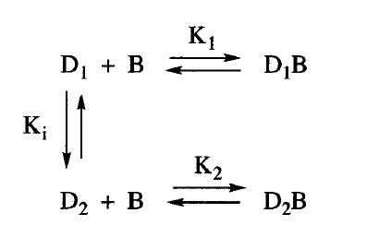
CONFORMAZIONE PREFERITA E CONFORMAZIONE ATTIVA
Se si considera la situazione seguente che per semplicità considera il caso di un prodotto che mostra solo due conformazioni a bassa energia.
La formazione dei complessi D₁B o D₂B dipenderà da K_{l}, K₂, K_{i} e, quando il valore di K_{i} è minore di quello delle altre due costanti, il complesso che si forma dipenderà sopratutto dal valore di K_{l} e K₂. In altre parole l'energia necessaria alla variazione conformazionale è fornita dalla energia di interazione farmaco- recettore. Proprio sulla stima di questa energia si basa la scelta della finestra energetica entro la quale considerare tutte le conformazioni in grado di legarsi.

Slide 25
CONFORMAZIONE PREFERITA E CONFORMAZIONE ATTIVA
Questo fatto è stato ben presto riconosciuto dai ricercatori coinvolti nello studio delle relazioni tra conformazione e attività ai quali non era sfuggito il fatto che anche il recettore (inteso in senso lato) è a sua volta dotato di una certa flessibilità.
Questi concetti sono infatti alla base delle teorie di Koshland (induced.fit) e di Burgen (zipper mechanism) per spiegare il legame di piccole molecole flessibili ad una macromolecola biologica.

Slide 26
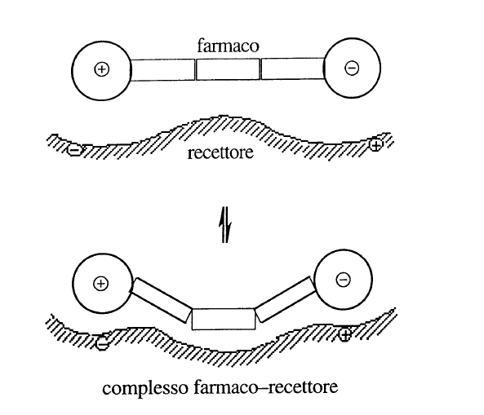
CONFORMAZIONE PREFERITA E CONFORMAZIONE ATTIVA
induced.fit
Afferma che il legame delle due molecole è un processo dinamico nel quale entrambe le molecole modificano la loro conformazione per esaltare le interazioni attrattive e minimizzare quelle repulsive.
Il concetto di adattamento indotto può essere schematizzato nel modo seguente: all'avvicinarsi del farmaco (substrato), il recettore (enzima) subisce una variazione conformazionale tale da orientare in maniera opportuna il sito di interazione (sito catalitico). La variazione conformazionale è responsabile della risposta biologica. Il recettore (enzima) è un'entità "elastica" capace di tornare alla conformazione iniziale dopo il distacco del farmaco (substrato). La variazione conformazionale non avviene solo a carico del recettore (enzima), ma anche del farmaco (substrato), anche se questo dovesse comportare una certa tensione nel farmaco (substrato).

Slide 27
CONFORMAZIONE PREFERITA E CONFORMAZIONE ATTIVA
zipper mechanism
Sostiene che il legame della molecola attiva avviene sequenzialmente con il superamento, passo passo, di piccole barriere di energia che permettono l'aggiustamento graduale delle due entità molecolari per ottimizzarne il legame.
In generale è ragionevole ritenere che tutte le conformazioni al di sopra di una certa energia debbano pagare un prezzo energetico troppo alto per adattare la loro conformazione al recettore e quindi possano essere escluse da questa possibilità.

Slide 28
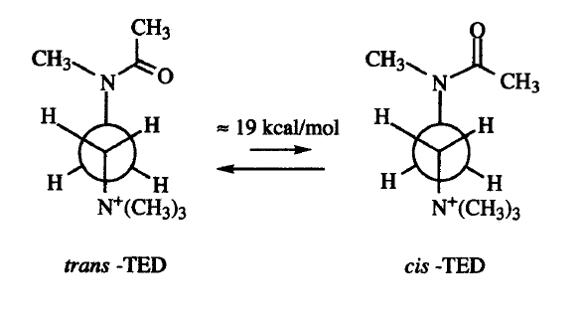
CONFORMAZIONE PREFERITA E CONFORMAZIONE ATTIVA
zipper mechanism
Tuttavia ci vuole molta attenzione anche a questo proposito; ci sono infatti dei casi in cui è stato dimostrato che l'interazione può permettere di superare barriere conformazionali piuttosto alte. E' questo il caso dei due isomeri conformazionali dell' N,N,N,N'-tetrametil-N'-acetiletilendiamina ioduro (TED). L'isomero più stabile è il trans-TED, ma quello che si lega al recettore nicotinico è il cis-TED, anche se la barriera energetica tra i due è molto alta (circa 19 kcal/mol).

Slide 29
CONFORMAZIONE PREFERITA E CONFORMAZIONE ATTIVA
È chiaro che il modo radicale di risolvere il problema della conformazione attiva sarebbe quello di studiare la conformazione all'atto della interazione. Al momento attuale questo è possibile solo per quei bersagli biologici per i quali è nota la struttura del sito attivo e nei quali è possibile studiare direttamente il complesso con il ligando: in pratica enzimi e acidi nucleici. In tutti gli altri casi è necessario trovare un modo alternativo di affrontare il problema. Infatti, per ciò che riguarda i recettori, i modelli che sono attualmente disponibili sono ancora troppo approssimati (anche se recentemente molte strutture sono state cristallizzate) e non è ancora possibile studiare in maniera esatta il complesso farmaco-recettore.
Un approccio mediante metodi computazionali alla definizione della conformazione attiva di una serie di sostanze, che interagiscono con lo stesso bersaglio biologico e si legano allo stesso modo (ligand-based design) sicuramente dà informazioni più precise al riguardo. Gli analoghi rigidi o semirigidi che vedremo possono comunque contribuire in modo fondamentale al successo di questa metodologia.

Slide 30
ANALOGHI A FLESSIBILITA’ RIDOTTA
Un modo per ridurre il numero possibile di conformazioni accessibili in una molecola flessibile è quello di impartire alla stessa un certo grado di rigidità disegnando analoghi completamente o parzialmente rigidi. Determinando la loro azione biologica e confrontandola con quella del composto flessibile si possono ottenere informazioni molto utili alla determinazione della conformazione bioattiva. In genere ad ogni singola conformazione, come abbiamo visto, corrisponde una diversa relazione spaziale tra i gruppi di atomi e quindi una diversa capacità di interagire con un bersaglio biologico.

Slide 31
CONFORMAZIONE PREFERITA E CONFORMAZIONE ATTIVA
In questo approccio la riduzione della libertà conformazionale di un ligando tramite il disegno di analoghi totalmente o parzialmente rigidi che rappresentino un congelamento dei possibili conformeri della molecola originale (frozen analog approach).
Tale approccio permette di studiare la struttura tridimensionale del farmacoforo poiché i gruppi responsabili dell’interazione con il target biologico sono mantenuti in posizioni steriche fisse (analoghi rigidi) o avere un numero limitato di disposizioni steriche o distanze interatomiche (analoghi semirigidi).
Lo studio di questi analoghi dà quindi informazioni sulla conformazione bioattiva del prodotto di partenza e permette di ricavare un set di relazioni conformazione-attività che possono essere utili nel disegno di farmaci e nello studio del meccanismo d’azione.

Slide 32
CONFORMAZIONE PREFERITA E CONFORMAZIONE ATTIVA
Per ridurre la libertà conformazionale della molecola è necessario modificare la sua struttura chimica. Molto spesso ciò si ottiene introducendo elementi strutturali che da una parte la irrigidiscono, ma dall’altra possono modificare in modo difficilmente prevedibile le sue caratteristiche chimiche, chimico-fisiche e farmacocinetiche. In altre parole, possono risultare alterate la lipofilia e la distribuzione elettronica, possono essere introdotti ostacoli sterici al legame con il recettore, possono essere modificati il metabolismo, il trasporto, la distribuzione.
Quest’ultimo punto è particolarmente importante per una valutazione attendibile dei risultati. Per questa ragione il metodo risulta utile soprattutto quando si utilizzano studi in vitro nei quali l’influenza del fattore farmacocinetico è trascurabile e le variazioni di attività sono correlabili direttamente alle variazioni di affinità verso il recettore o l’enzima studiato.

Slide 33
CONFORMAZIONE PREFERITA E CONFORMAZIONE ATTIVA
La libertà conformazionale di una molecola flessibile può esser ridotta o annullata quando il prodotto disegnato è completamente rigido. Quest’ultima situazione è difficile da ottenere e spesso una certa flessibiltà è necessaria per una buona interazione con il recettore. Molto spesso quindi gli analoghi disegnati con questo approccio sono solo parzialmente rigidi.

Slide 34
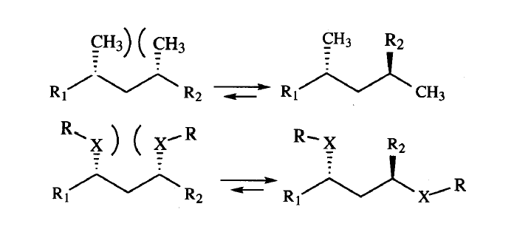
CONFORMAZIONE PREFERITA E CONFORMAZIONE ATTIVA
Per ridurre la popolazione conformazionale di un prodotto si possono adottare due strategie:
rendere una conformazione significativamente più probabile delle altre per mezzo di interazioni di non legame, sia di tipo elettrostatico che di tipo sterico, che possono operare sia stabilizzando una conformazione che destabilizzando tutte le altre (electrostatic o steric block).

Slide 35
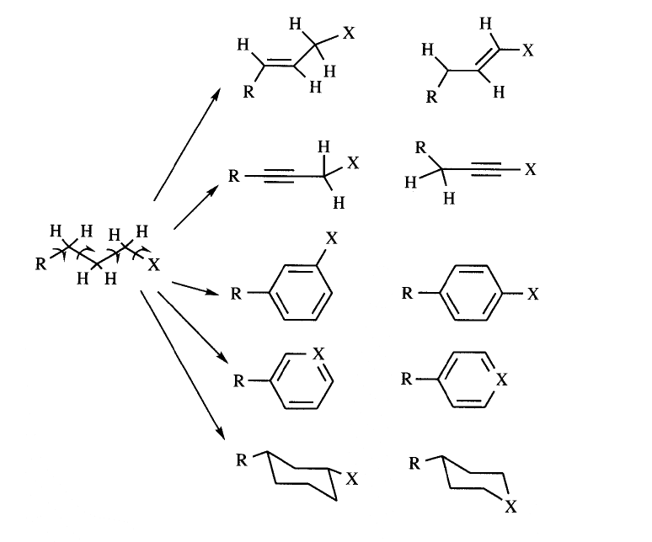
CONFORMAZIONE PREFERITA E CONFORMAZIONE ATTIVA
Introdurre elementi strutturali che impongano una geometria definita, come doppi e tripli legami e strutture cicliche.
Questo approccio, insieme alle modificazioni isosteriche è sicuramente uno dei più utilizzati in chimica farmaceutica.

Slide 36
CONFORMAZIONE PREFERITA E CONFORMAZIONE ATTIVA
PERO’:
La riduzione di flessibiltà deve effettuarsi con le minime variazioni strutturali possibili.

Slide 37
CONFORMAZIONE PREFERITA E CONFORMAZIONE ATTIVA
Un esempio classico riguarda la molecola dell’acetilcolina. Dei numerosi derivati sintetizzati al fine di ottenere informazioni utili alla definizione della conformazione farmacofora, il trans-ACTM (acetossiciclopropil trimetilammonio ioduro) si è dimostrato un agonista muscarinico con potenza analoga a quella dell’acetilcolina.

Slide 38
CONFORMAZIONE PREFERITA E CONFORMAZIONE ATTIVA
Introducendo modificazioni più profonde, cioè aumentando le dimensioni del ciclo da tre a quattro, cinque e sei termini, si ottengono composti praticamente inattivi, nonostante sia mantenuta la relazione transoide tra il gruppo estereo e quello trimetilammonico.

Slide 39
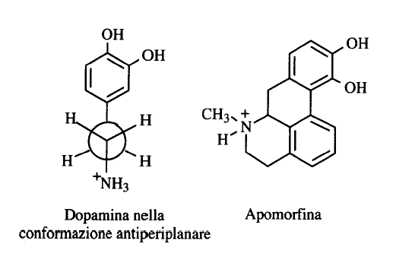
CONFORMAZIONE PREFERITA E CONFORMAZIONE ATTIVA
Questa regola tuttavia ha delle eccezioni che sono ovviamente correlate alla struttura del sito di interazione. Così l’apomorfina, un analogo fortemente irrigidito della dopamina, è un composto ancora attivo malgrado l’irrigidimento sia stato ottenuto introducendo elementi strutturali molto ingombranti.

Slide 40
MODELLO FARMACOFORICO
Il più noto modello farmacoforico riferentesi agli agonisti muscarinici è quello elaborato da Schulman e coll. nel 1983. Sebbene sia un modello generalizzato che non tiene conto dell'eterogeneità della popolazione recettoriale muscarinica, e sebbene sia stato sottoposto a numerose critiche, questo modello è tuttora ritenuto un valido punto di riferimento teorico e talvolta è usato come base per ulteriori lavori di modellizzazione delle interazioni di agonisti muscarinici con il sito recettoriale.

Slide 41
MODELLO FARMACOFORICO
Schulman studiò un gruppo nove agonisti, tra i quali l'Ach, contenenti lo scheletro strutturale NCCOCC e dotati di elevata affinità per i recettori muscarinici del sistema nervoso centrale e di quello parasimpatico. Tutti i composti presi in considerazione presentavano i tre elementi comuni pressochè a tutti i ligandi muscarinici: una testa cationica quaternaria, un gruppo alchilico terminale e una catena intermedia contenente un legame estereo o etereo.
L'idea alla base del modello farmacoforico di Schulman è quella di descrivere i rapporti tra gli elementi strutturali dei ligandi non attraverso angoli torsionali e distanze interatomiche dei ligandi stessi, bensì attraverso i rapporti spaziali (un angolo di torsione e una distanza) tra due ipotetici punti dello spazio attorno alla molecola, designati a rappresentare altrettanti atomi del recettore con cui l'agonista si lega. Si pensò così di realizzare un “farmacoforo di interazione”, definito come “la collezione di attributi elettronici molecolari disposti nello spazio che caratterizza l’interazione dell'agonista con il recettore”.

Slide 42
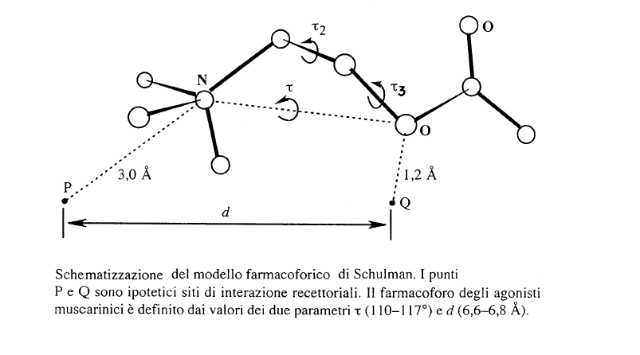
MODELLO FARMACOFORICO

Slide 43
MODELLO FARMACOFORICO
Il modello di Schulman è basato sulle seguenti assunzioni e definizioni:
la testa cationica dell'agonista interagisce con il recettore mediante un legame tra l’azoto quaternario ed un centro anionico recettoriale (per esempio, un anione carbossilato) rappresentato da un punto nello spazio (punto P nella figura) situato ad una distanza di 3 Ǻ lungo l’asse ternario del gruppo trimetilammonico;
la regione di potenziale elettrostatico negativo corrispondente al legame estereo o etereo dell'agonista interagisce con il recettore mediante un legame tra l'ossigeno estereo e un centro donatore di legame idrogeno rappresentato da un punto nello spazio (Q nella figura) situato dietro l’ossigeno ad una distanza di 1.2 Ǻ nella direzione della bisettrice dell’angolo COC;
poichè P e Q sono siti recettoriali, la distanza d tra loro (PQ nella figura) è costante (se ne ammette una variazione di 0,3 Ǻ nel gruppo di agonisti considerato);
l'angolo di interazione PNOQ è l'angolo diedro τ tra i vettori NP e OQ misurato dalla rotazione in senso orario di OQ su NP vista lungo la direzione ON;
le conformazioni accessibili energeticamente di ciascun agonista sono quelle di energia compresa entro 13-17 kJ/mol dal minimo.

Slide 44
MODELLO FARMACOFORICO
Date queste condizioni, la costruzione del farmacoforo consistette nel determinare i due parametri PNOQ e PQ. A questo scopo, furono ricercate, per ciascun agonista considerato, le conformazioni accessibili energeticamente che dessero luogo ad angoli τ e distanze d comuni. Si trovò così che il farmacoforo muscarinico corrisponde a valori di τ
compresi tra 110 e 117° e a distanze d comprese tra 6,6 e 6.8 Å.

Slide 45
MODELLO FARMACOFORICO
Nella figura è mostrato il modello farmacoforico applicato alla molecola dell’acetilcolina. È da notare che l'utilizzo dei due parametri τ e d permette di rappresentare, in maniera generalizzata e comune a tutti gli agonisti, i rapporti spaziali tra i gruppi funzionali della molecola, senza dover considerare elementi strutturali presenti solo in certi composti. La conformazione dell' ACh ottenuta dall'analisi di Schulman (τ₃ = 189°, τ₂ = 132°) può essere considerata come un'ipotesi di conformazione attiva, ed essendo stata ricercata anche in relazione a quella di altri agonisti, non sorprende il fatto che essa non corrisponda alla conformazione determinata mediante analisi cristallografica ai raggi X.

Slide 46
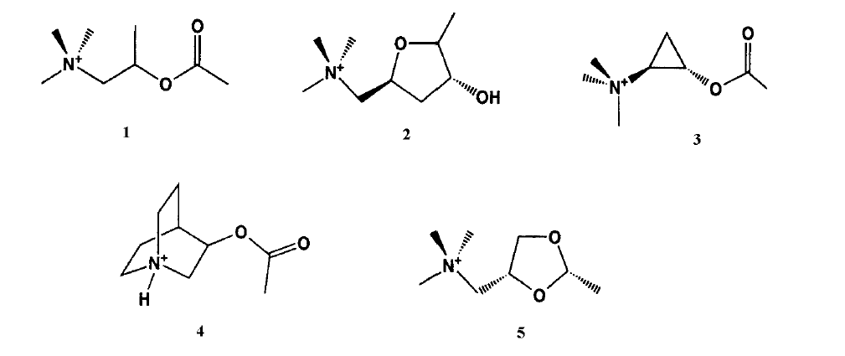
MODELLO FARMACOFORICO
Il modello farmacoforico di Schulmann é in grado di razionalizzare l’interazione stereoselettiva degli agonisti β-metilacetilcolina o metacolina 1, muscarina 2, trans-acetossiciclopropil-trimetilammonio 3, 3-acetossichinuclidina 4 e cis-2-metil-4-trimetilammonio-1,3-diossolano 5. Le conformazioni inattive o meno attive richiedono energie conformazionali significativamente maggiori di 17 kJmol⁻¹ per adattarsi al farmacoforo 3-D.

Slide 47
MODELLO FARMACOFORICO
Importante aspetto da considerare nella progettazione di analoghi rigidi è che i gruppi funzionali coinvolti nel legame non devono essere modificati nella molecola irrigidita, pena la perdita delle capacità di legame della molecola.

Slide 48
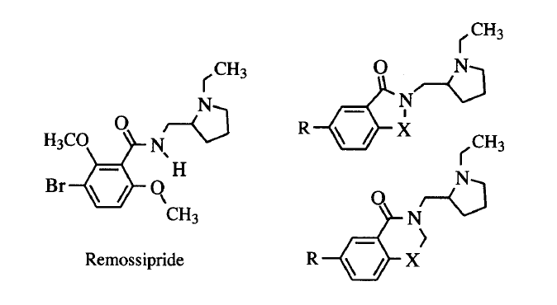
MODELLO FARMACOFORICO
Questo aspetto è esemplificato da uno studio nel quale sono stati progettati analoghi rigidi del remossipride (un antagonista dopaminergico D₂ selettivo) nei quali era coinvolto l’atomo di azoto ammidico. Tali derivati risultavano essere totalmente privi di attività, a conferma dell’importanza della presenza dell’atomo di idrogeno sull’azoto nel legame con il recettore. Lo stesso risultato si ottiene alchilando l’azoto ammidico della molecola flessibile.

Slide 49
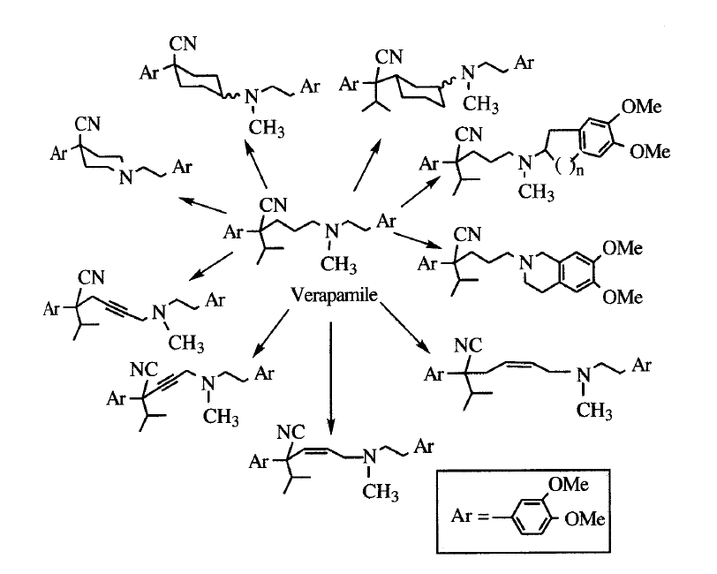
MODELLO FARMACOFORICO
Un esempio di applicazione riguarda il verapamile, molecola ad azione calcioantagonista che è stata irrigidita in vari modi per determinare le conformazioni attive.

Slide 50
VANTAGGI DELLA RESTRIZIONE CONFORMAZIONALE
I risultati che si possono ottenere dall’applicazione di questo approccio sono molteplici, in quanto, oltre ad ottenere informazioni sulla conformazione farmacofora, il suo uso permette la progettazione di farmaci con migliore selettività recettoriale, migliore affinità e potenza ed in generale permette l’elaborazione di modelli più accurati di interazione farmaco-recettore quando il lead o il mediatore naturale siano molecole molto flessibili.

Slide 51
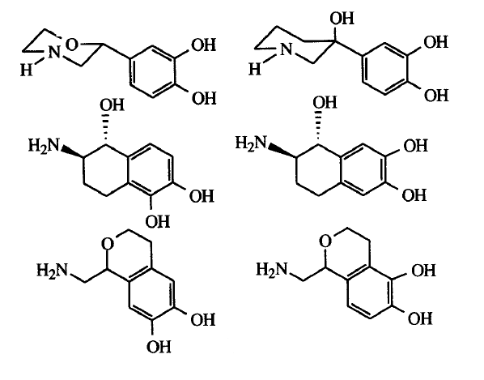
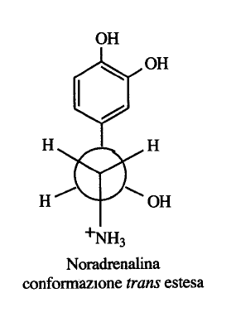
VANTAGGI DELLA RESTRIZIONE CONFORMAZIONALE
Nel campo dei recettori, un esempio riguarda lo studio di analoghi rigidi della noradrenalina, i quali hanno permesso di concludere che, per ciò che riguarda il recettore β-adrenergico, la conformazione attiva corrisponde alla conformazione trans estesa del neurotrasmettitore, che è quella presente sia allo stato solido che in soluzione e nel vuoto.

Slide 52
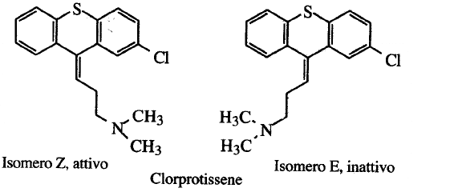
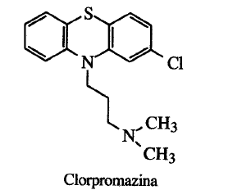
VANTAGGI DELLA RESTRIZIONE CONFORMAZIONALE
Il caso del clorprotissene, un bioisostere della clorpromazina che è un neurolettico che agisce come antagonista dei recettori dopaminergici. La clorpromazina presenta vari conformeri in conseguenza della rotazione attorno al legame N-C. Nel clorprotissene tale rotazione è impedita dal doppio legame e sono possibili due isomeri geometrici uno dei quali (l’isomero Z) presenta una potenza maggiore di quella della clorpromazine. Ciò è dovuto al fatto che in questo isomero è di fatto congelata la conformazione attiva del prodotto originale e quindi tutte le molecole presenti hanno un’elevata affinità per il recettore , mentre nella clorpromazina è presente una popolazione conformazionale che contiene anche conformeri inattivi (che corrispondono all’isomero E) la cui interazione con il recettore è sfavorita.

Slide 53
VANTAGGI DELLA RESTRIZIONE CONFORMAZIONALE

Slide 54
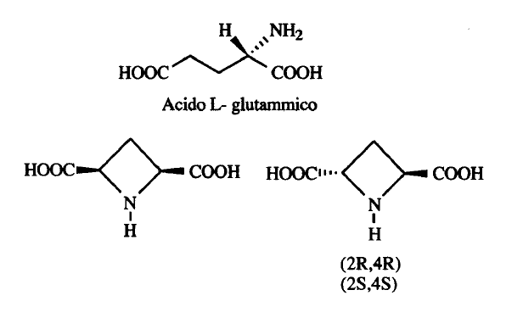
VANTAGGI DELLA RESTRIZIONE CONFORMAZIONALE
Un altro esempio riguarda uno dei molti analoghi rigidi sintetizzati dell’acido glutammico, l’acido azetidin-2,4-dicarbossilico, che ha condotto ad un isomero cis che è un agonista del recettore NMDA, mentre l’enantiomero 2S,4S dell’altro isomero (trans) è un agonista del corrispondente recettore metabotropico.

Slide 55
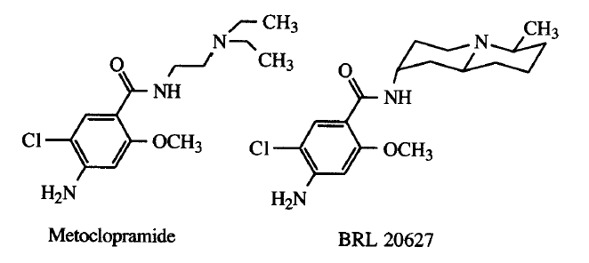
VANTAGGI DELLA RESTRIZIONE CONFORMAZIONALE
La riduzione di flessibilità molecolare può anche essere utilizzata per aumentare la selettività di prodotti che interagiscono con diverse classi di recettori. Un esempio molto interessante riguarda la separazione dell’azione procinetica a livello gastrico della metoclopramide da quella dopaminergica. La restrizione della flessibilità della catena dietilaminoalchilica ha condotto a prodotti come il BRL 20627 che mostrano attività solo a livello del recettore dopaminergico. Successivamente è stato messo in evidenza che l’azione procinetica è dovuta all’attivazione del recettore 5-HT₄, così da far ritenere che, nel caso di questi analoghi, la stereochimica della catena laterale sia in grado di indurre una discriminazione tra i recettori D₂ e 5-HT₄.
Si deve considerare la possibilità che la selettività potrebbe essere dovuta non tanto alla riduzione della flessibilità della catena laterale, quanto all’effetto sterico della struttura introdotta per congelare la catena stessa.

Slide 56
PROBLEMI DELLA RESTRIZIONE CONFORMAZIONALE
Il primo problema ed il più serio riguarda il fatto che la conformazione con il quale il farmaco interagisce con il recettore può non essere l’unica critica ai fini delle selettività. Infatti la conformazione preferita per la fase farmacocinetica può differire da quella con la quale il farmaco si lega la recettore. Anche nei saggi in vitro, nei quali l’influenza della fase farmacocinetica è ridotta, il farmaco deve raggiungere il suo sito d’azione e l’ambiente circostante può fortemente condizionare questo stadio della sua attività.
Le molecole d’acqua che circondano il farmaco possono imporre una conformazione che risulta così essere importante per il trasporto al sito attivo, ma non necessariamente coincide con la conformazione farmacofora.

Slide 57
PROBLEMI DELLA RESTRIZIONE CONFORMAZIONALE
Se il farmaco si presenta al sito attivo attraverso la membrane cellulare, la natura lipofila di questa può stabilizzare una conformazione diversa da quella attiva, ma ugualmente critica per l’attività biologica. In questi casi la restrizione molecolare non impedisce il legame, bensì altri stadi critici che lo precedono ed il risultato finale può essere erroneamente interpretato come negativo anche se la conformazione congelata corrisponde a quella farmacofora.

Slide 58
PROBLEMI DELLA RESTRIZIONE CONFORMAZIONALE
Un altro problema è collegato alla utilizzazione dell’approccio per discriminare i recettori e sottotipi recettoriali. Infatti, quando si identifica un prodotto rigido dotato di azione discriminante, non è possibile dire a priori se il risultato dipende dalla restrizione imposta o dall’effetto sterico dei gruppi utilizzati per ottenere.

Slide 59
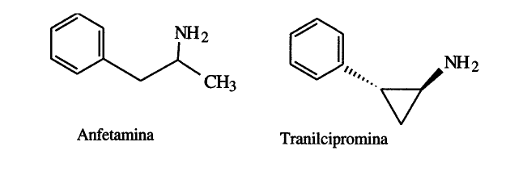
PROBLEMI DELLA RESTRIZIONE CONFORMAZIONALE
La restrizione molecolare può inoltre condurre a prodotti con attività diversa e che quindi interagiscono con bersagli biologici diversi da quelli riconosciuti dal prodotto originale. Un esempio è rappresentato dalla tranilcipromina che può essere considerato un analogo rigido della amfetamina, ma che non ha attività simpaticomimetica ed è invece un potente inibitore delle MAO.

Slide 60
RESTRIZIONE CONFORMAZIONALE NEI PEPTIDI
Il metodo viene applicato frequentemente ai lead di tipo peptidico, per i quali è frequente la necessità di sviluppare analoghi non peptidici (composti peptidomimetici). Questa trasformazione è complicata dalla elevata flessibilità molecolare delle sostanze di natura peptidica, che rende piuttosto difficoltosa la identificazione del farmacoforo.
In parallelo dunque con la trasformazione isosterica del legame peptidico, la restrizione della flessibilità molecolare del lead allo scopo di identificare la disposizione spaziale dei gruppi essenziali per l’interazioni è un passo indispensabile per lo sviluppo di peptidomimetici.
La riduzione della flessibilità conformazionale di un prodotto di natura peptidica si può ottenere in diversi modi. Questi possono riguardare una particolare regione della molecola (local constraint) oppure l’intera molecola (global constraint).

Slide 61
RESTRIZIONE CONFORMAZIONALE NEI PEPTIDI
Modificazione di aminoacidi
Diversi aminoacidi dei peptidi endogeni possono essere sostituiti da altri aminoacidi conformazionalmente costretti in modo da limitare specificatamente le rotazioni dei legami: N^{α} -C^{α}, C^{α}- C(O), C(O)-NH-. Il loro impiego risulta utile per capire le conformazioni locali responsabili per l'attività di un particolare peptide. Tra gli aminoacidi conformazionalmente ristretti possiamo ricordare i seguenti:
aminoacidi α-metilati
α,α’-dialchilglicine e acidi α-aminocicloalcancarbossilici
aminoacidi ciclici N^{α} -C^{α} (prolina e surrogati)
acidi β- o γ-aminocicloalcancarbossilici
aminoacidi N^{α}-metilati
aminoacidi α,β-insaturi.

Slide 62
RESTRIZIONE CONFORMAZIONALE NEI PEPTIDI
Aminoacidi α-metilati
Gli aminoacidi α-metilati posseggono una struttura nella quale viene a mancare l'idrogeno in posizione α limitando notevolmente la rotazione dei legami N^{α} -C^{α} (angolo φ) e C^{α}-C(O) (angoloψ). Tra gli aminoacidi α-metilati l'acido α-aminoisobutirrico (Aib o α -metilalanina MeA) risulta essere ampiamente studiato in quanto è l'unico senza centro chirale.

Slide 63
RESTRIZIONE CONFORMAZIONALE NEI PEPTIDI
α,α’-dialchilglicine e acidi α-aminocicloalcancarbossilici
Le sostituzioni degli idrogeni in α della glicina con due gruppi alchilici od arilici identici portano a glicine α,α’-disostituite tra le quali l'Aib che possiede la struttura più semplice.

Slide 64
RESTRIZIONE CONFORMAZIONALE NEI PEPTIDI
Gli acidi α -aminocicloalcancarbossilici sono anch'essi delle α,α’-dialchilglicine avendo delle catene laterali incorporate in una struttura ciclica.

Slide 65
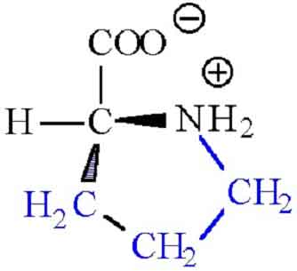
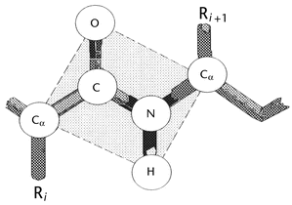
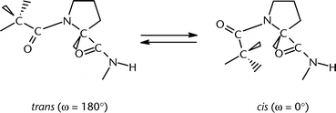
RESTRIZIONE CONFORMAZIONALE NEI PEPTIDI
The proline peptide bond
- proline, an imino acid
180º
trans conformation
favoured ~1000-fold
over cis
R=side chain
O=C-N-H is planar
trans
~93%
cis
~7%
- cis conformation rare except for proline
- cis can be 10-30%, depending on the nature of the Xaa-Pro bond

Slide 66
RESTRIZIONE CONFORMAZIONALE NEI PEPTIDI
Proline cis-trans isomerization
- slow because it involves rotation about a partial double-bond (t_{1/2} between 10-100 sec at 25ºC)
- cis-trans equilibria more common in flexible regions of native proteins (e.g., coils) OR: during protein folding
- strong acids favour cis-trans isomerization by protonating the nitrogen atom
- proline residues disrupt alpha-helices; often found in turns
partial
double-bond
character
:
H-
+
H-
+

Slide 67
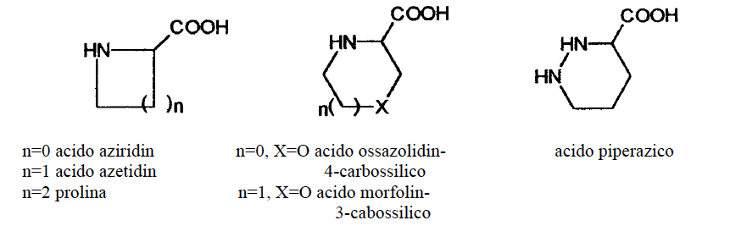
RESTRIZIONE CONFORMAZIONALE NEI PEPTIDI
aminoacidi ciclici N^{α} -C^{α} (prolina e surrogati)
Essendo l’isomerizzazione cis/trans, da punto di vista cinetico, nel caso della prolina, un processo molto più lento rispetto agli amminoacidi lineari, il suo utilizzo o l’impiego di analoghi simili rappresenta una approccio di restrizione conformazionale per i peptidi.

Slide 68
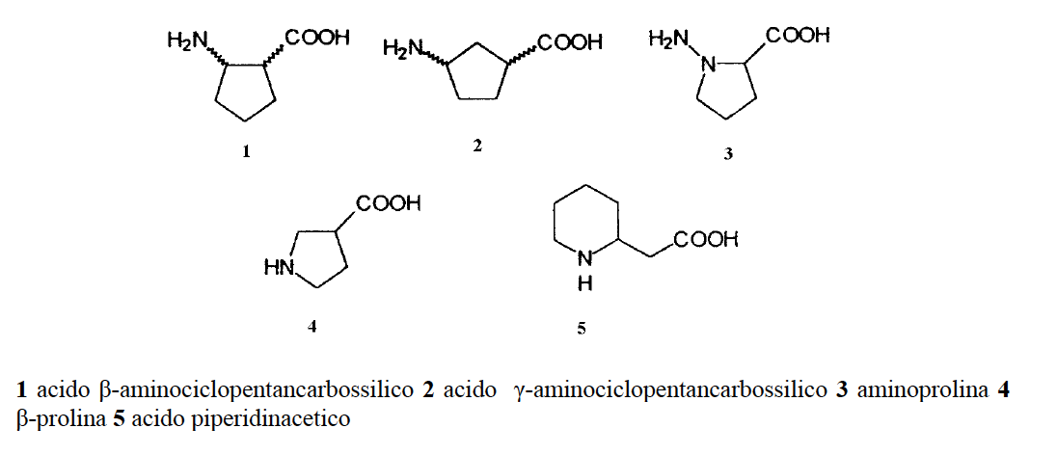
RESTRIZIONE CONFORMAZIONALE NEI PEPTIDI
acidi β- o γ-aminocicloalcancarbossilici
Per evitare il fenomeno dell'isomerizzazione cis/trans del legame amidico che precede la prolina è stato utilizzato l'acido γ-aminociclopentancarbossilico. Questo aminoacido è simile alla prolina ma il legame amidico che lo precede adotta soltanto la configurazione trans in quanto l'aminogruppo è esociclico. Inoltre, avendo un secondo centro chirale offre la possibilità di utilizzare quattro diversi stereoisomeri 1S,2S; 1S,2R; 1R,2R e 1R,2S. Ogni stereisomero impartisce un diverso effetto conformazionale alla struttura peptidica.

Slide 69
RESTRIZIONE CONFORMAZIONALE NEI PEPTIDI
aminoacidi N^{α}-metilati
Gli aminoacidi N^{α}-metilati essendo privi dell'idrogeno sull'atomo di azoto modificano notevolmente il pattern dei legami idrogeno del peptide. Il legame amidico N-metilato, come nel caso degli aminoacidi N^{α} -C^{α} ciclici, adotta sia la configurazione cis sia quella trans. Anche questi aminoacidi influenzano la rotazione ψ del legame (C^{α} - C(O)) dell'aminoacido che precede.

Slide 70
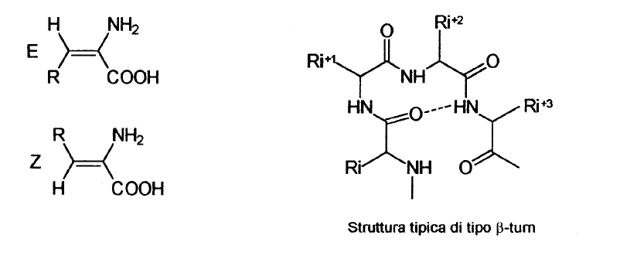
RESTRIZIONE CONFORMAZIONALE NEI PEPTIDI
aminoacidi α,β-insaturi (deidroaminoacidi)
Gli aminoacidi α,β-insaturi vengono caratterizzati dalla presenza di un doppio legame tra Cα e Cβ. In molti casi questi inducono i peptidi ad una struttura secondaria di tipo β-turn e promuovono la formazione di un legame idrogeno tra il C=O del residuo i ed il gruppo NH del residuo i+3.
Data la difficoltà della sintesi degli (E)-deidroaminoacidi sono stati maggiormente studiati gli isomeri Z.

Slide 71
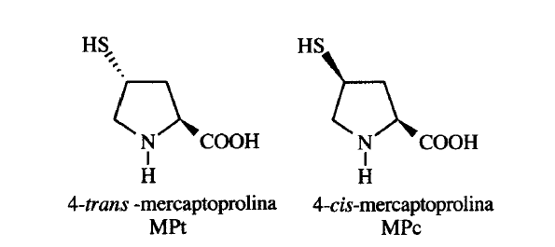
RESTRIZIONE CONFORMAZIONALE NEI PEPTIDI
La introduzione di gruppi alchilici in α agli aminoacidi o l’inserimento di gruppi tiolici in grado di dare legami disolfuro sono due approcci molto utilizzati.in quest’ultimo caso si utilizzano la cisteina o altri aminoacidi non naturali , come la 4-trans- e 4-cis-mercaptoprolina.

Slide 72
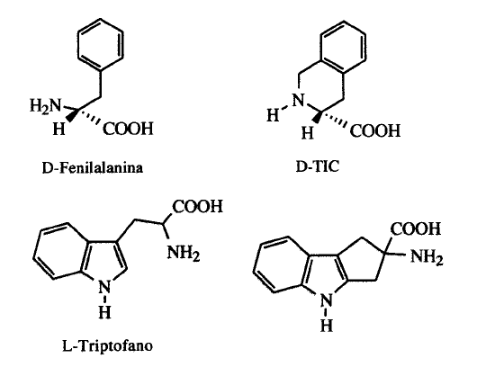
RESTRIZIONE CONFORMAZIONALE NEI PEPTIDI
L’irrigidimento locale si ottiene bloccando al libertà conformazionale delle catene laterali di aminoacidi naturali. Si sono sintetizzati numerosi aminoacidi naturali che rispondono a queste caratteristiche.

Slide 73
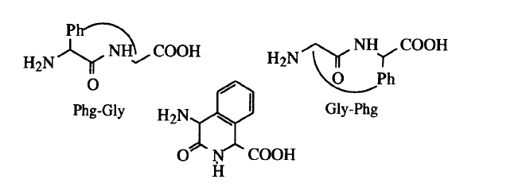
RESTRIZIONE CONFORMAZIONALE NEI PEPTIDI
Oltre ai singoli aminoacidi, si può applicare lo stesso approccio ai dipeptidi, ottenendo i dipeptidomimetici.

Slide 74
RESTRIZIONE CONFORMAZIONALE NEI PEPTIDI
Di particolare interesse sono quelle modifiche che forzano sequenze lineari in configurazioni variamente ripiegate (turn configuration). Ad esempio, l’azepinone in figura è una struttura utile come C-7 γ-turn mimetico di un tripeptide.

Slide 75
RESTRIZIONE CONFORMAZIONALE NEI PEPTIDI
In genere, dopo che la conformazione è stata totalmente o parzialmente congelata, è più facile studiarne la struttura, in particolare la disposizione dei sostituenti, per mezzo di metodi chimico-fisici (NMR) e computazionali. Correlando i dati ottenuti con l’attività biologica del prodotto si potrà identificare la disposizione spaziale dei gruppi critici per l’interazione e procedere con il disegno di molecole a carattere non peptidico.

Slide 76
RESTRIZIONE CONFORMAZIONALE NEI PEPTIDI
La ciclizzazione dei peptidi può avvenire mediante i seguenti modi:
legame tra la parte N-terminale e C-terminale
legame della parte N-terminale con una catena laterale
legame tra una catena laterale e la parte C-terminale
legame tra due catene laterali

Slide 77
RESTRIZIONE CONFORMAZIONALE NEI PEPTIDI
L'applicazione più importante della ciclizzazione è stata osservata nel campo dei peptidi oppioidi. Infatti, da studi cristallografici delle encefaline (Tyr-Gly-Gly-Phe-(Leu o Met)-OH) emergono due tipi di strutture. La prima è una β-turn stabilizzata da legami idrogeno antiparalleli tra Tyr1 e Phe4, mentre la seconda è quella del peptide lineare. Studi spettroscopici e di molecular modeling confermano questi risultati mettendo in evidenza l’esistenza di diverse conformazioni in equilibrio.

Slide 78
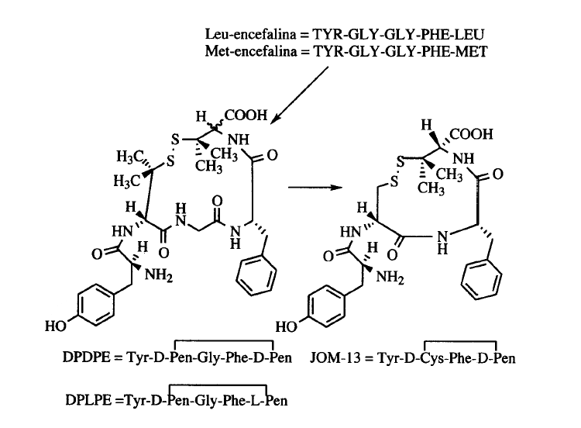
RESTRIZIONE CONFORMAZIONALE NEI PEPTIDI
La flessibilità dei due ligandi è stata progressivamente ridotta prima nei due analoghi ciclici DPDPE e DPLPE (nei quali gli aminoacidi 2 e 5 sono stati sostituiti dai due enantiomeri della penicillamina, D-Pen e L-Pen) e successivamente nell’analogo JOM-13 che è ancora meno flessibile (una glicina è stata sostituita dalla D-cisteina, l’altra è stata eliminata). Quest’ultimo prodotto è stato studiato tramite NMR, cristallografia e metodi computazionali per correlare la sua struttura spaziale alla selettività verso i recettori oppiodi di tipo δ, sui quali è un potente agonista.

Slide 79
IBRIDI MOLECOLARI
In medicina spesso è necessario trattare una malattia con più di un farmaco perchè essa non è la conseguenza di un sola causa, ma di varie e concomitanti modificazioni patologiche. In questo caso spesso si presentano problemi legati alle differenze farmacocinetiche dei farmaci somministrati, con la conseguenza che può essere difficile ottimizzare la terapia. Esiste quindi un certo interesse a sviluppare molecole che siano in grado di agire con due o più meccanismi contemporaneamente.
Quando le caratteristiche strutturali di due molecole aventi attività biologica complementare vengono inserite in un'unica entità molecolare, si parla di ibridazione' molecolare o di approccio simbiotico. Vale la pena di ricordare che, come è già stato detto, non rientrano in questa categoria quelle molecole, anche loro ibridate, che sono destinate a scindersi nell'organismo per ripristinare i farmaci di partenza, come mostrato nell’esempio della sultamicillina (ampicillina + sulbactam).

Slide 80
IBRIDI MOLECOLARI
La fusione molecolare può interessare tutta o gran parte della struttura delle molecole di riferimento, può riguardare solamente i gruppi farmacoforici o anche solo alcuni di essi, come viene mostrato in figura.
A
B
A
B
A
B
IBRIDI PARZIALI
NON BILANCIATI
IBRIDO INTEGRALE
B
A
A
B
IBRIDO PARZIALE BILANCIATO

Slide 81
IBRIDI MOLECOLARI
Quello che ci si aspetta da una simile operazione è una nuova molecola che sia in grado di agire con entrambi i meccanismi originali, ottenendo così un incremento nell'effetto complessivo a livello biologico. È chiaro che perchè ciò avvenga è necessario che le modificazioni introdotte in ciascuno dei due lead siano compatibili con l'interazione con i rispettivi siti attivi. Questo non è facile che si verifichi; la conseguenza è che molto spesso questo approccio conduce a prodotti inattivi.
Un altro problema collegato con l'uso di questa strategia è nella necessità di ottenere prodotti in cui l'effetto dovuto ai due meccanismi di azione originali sia ben bilanciato. Difatti, se la differenza tra le concentrazioni attive per ognuno dei meccanismi d’azione è molto grande, il nuovo farmaco risulta in realtà non un ibrido, ma un semplice derivato di uno dei due lead e si vanificherà la ragione principale della modificazione molecolare. Una attività ben bilanciata garantisce invece che alla dose terapeutica il farmaco sia in grado di attivare entrambi i meccanismi di azione.

Slide 82
IBRIDI MOLECOLARI
Infine non va dimenticato che la nuova molecola avrà una farmacocinetica sua propria che potrebbe anche vanificare il successo in termini di azione biologica quando il prodotto sia destinato ad essere sviluppato come farmaco.
Malgrado tutti questi non piccoli inconvenienti, questa strategia ha avuto ed ha un certo successo, soprattutto per il grande vantaggio farmacocinetico che se ne può ottenere. Infatti rispetto alla semplice associazione di due farmaci, ognuno con la propria farmacocinetica, spesso non del tutto compatibile, la molecola ibridata è un'unica entità molecolare la cui farmacocinetica può essere più o meno buona di quella delle due molecole originali, ma è in ogni caso unica.

Slide 83
IBRIDI MOLECOLARI
Gli esempi che seguono serviranno a chiarire i vantaggi ed i limiti di questa metodologia. Va detto subito che, per ciò che riguarda i recettori, essa è stata utilizzata soprattutto a livello periferico, dove più studiati e chiari sono i meccanismi che concorrono all'ottenimento di un dato effetto terapeutico (per esempio l'abbassamento della pressione arteriosa) mentre a livello centrale la complessità delle relazioni che intercorrono tra le azioni dei differenti recettori coinvolti in molte patologie rende l'approccio molto difficile, anche se vedremo alcuni esempi nella sezione multitarget approach.

Slide 84
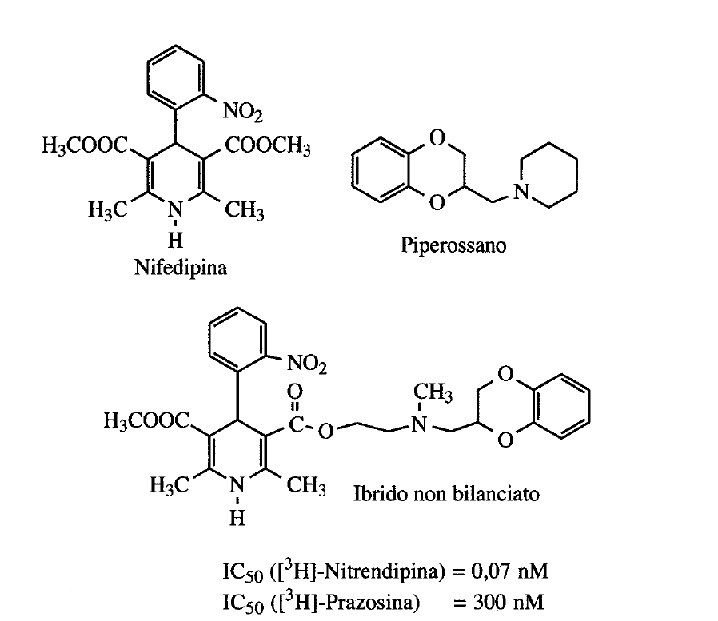
IBRIDI MOLECOLARI
Una classe di prodotti in cui tale metodologia è stata applicata con più successo è quella dei calcioantagonisti. Un esempio di applicazione di questo metodo per ottenere un farmaco ad azione ipotensiva che agisse sia come calcioantagonista che come inibitore dei recettori α-adrenergici è quello che ha portato alla ibridazione di nifedipina e di benzodiossani del tipo del piperossano per dare molecole quali quella riportata di seguito. Gli ibridi ottenuti posseggono entrambe le attività farmacologiche ma, come appare per il prodotto mostrato, esse non sono affatto bilanciate, il che li rende inadatti allo sviluppo come farmaci.

Slide 85
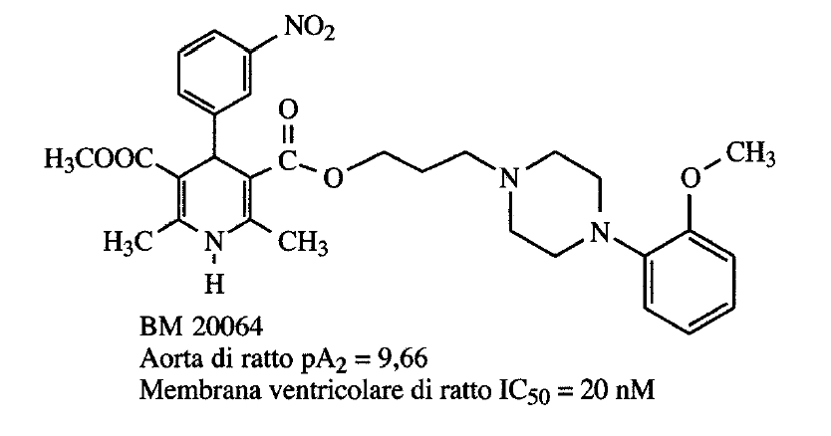
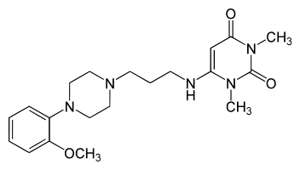
IBRIDI MOLECOLARI
Al contrario, il prodotto BM 20064, che è anch’esso un ibrido di una diidropiridina e di un antagonista α₁-adrenergico (urapidile), mostra un buon bilanciamento tra le due attività avendo un pA₂ di 9.66 sull’aorta di ratto (attività adrenolitica) ed un IC₅₀ di 20 nM sulla membrana ventricolare di ratto (attività calcioantagonista).
URADIPILE

Slide 86
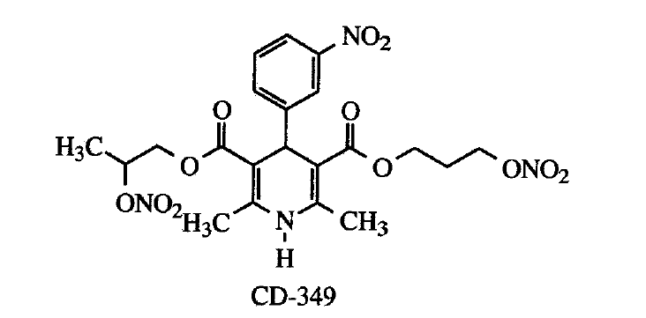
IBRIDI MOLECOLARI
Un altro esempio di ibrido bilanciato, sempre all’interno di questa classe di prodotti è quello tra una diidropiridina e la funzione nitrato, tipica dei vasodilatatori coronarici tipo nitrogligerina che agiscono attraverso la liberazione la liberazione di ossido di azoto. Infatti il prodotto si è rivelato un potente vasodilatatore che agisce tramite entrambi i meccanismi d’azione.

Slide 87
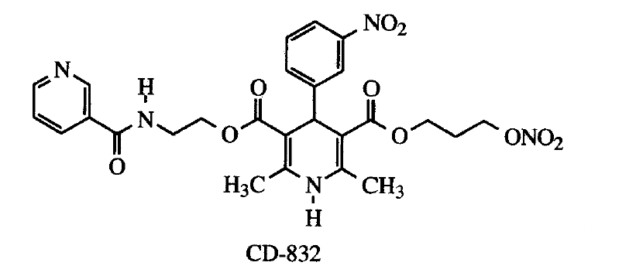
IBRIDI MOLECOLARI
Un prodotto ancora più attivo è stato ottenuto per successiva ottimizzazione del lead ibridando la diidropiridina con acido nicotinico, del quale è nota l’attività vasodilatatoria.

Slide 88
IBRIDI MOLECOLARI
Dopo ibridazione dunque il prodotto ottenuto può essere ulteriormente modificato al fine di equilibrarne le azioni farmacologiche.
Questo è il caso di molecole ibride ottenute dalla prazosina e da altri derivati che funzionano come produttori di ossido di azoto (NO). Sostituendo il gruppo furancarbossilico che non appartiene al farmacoforo con un anello nitrofurossancarbossilico conduce ad ibridi che mostrano azioni non bilanciate e che sono attivi solo con uno dei meccanismi d’azione. La manipolazione di questa struttura ha visto la sostituzione bioisosterica dell’anello piperazinico con quello piperidinico e del gruppo carbonilico in solfone. Ciò ha condotto ad un prodotto che mostra un ottimo bilanciamento delle due azioni.

Slide 89
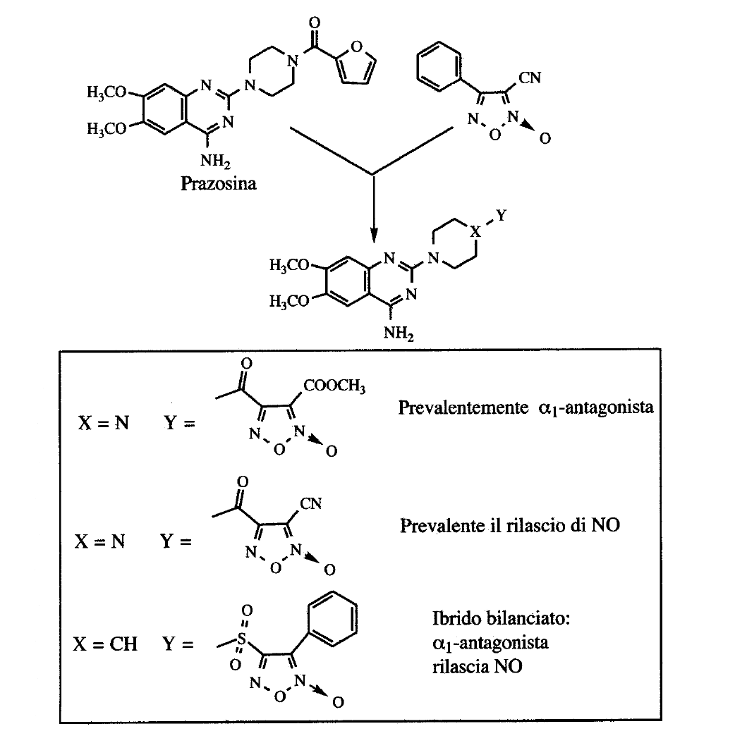
IBRIDI MOLECOLARI

Slide 90
IBRIDI MOLECOLARI
Un caso in cui l’applicazione del metodo porta a falsi risultati positivi è quello del labetalolo, prodotto con caratteristiche sia α- che β-bloccanti grazie all’azione antagonista selettiva di due dei suoi quattro stereoisomeri sui recettori α- (SR) e β-adrenergici (RR). Il vantaggio farmacocinetico che si voleva ottenere viene di fatto perso in quanto ciascun stereoisomero ha la propria farmacocinetica. Ciò non ha impedito al labetalolo di divenire un farmaco di successo.

Slide 91
IBRIDI MOLECOLARI
È necessario che le modificazioni molecolari eseguite per l’ibridazione siano compatibili con l’interazione con i sistemi recettoriali coinvolti. In caso contrario, ad esempio, si potrà:
ottenere un derivato che agirà con uno solo dei due meccanismi d’azione e quindi non si potrà più definire un ibrido
ottenere un derivato che non interagisce con nessuno dei due sistemi recettoriali ed è quindi inattivo

Slide 92
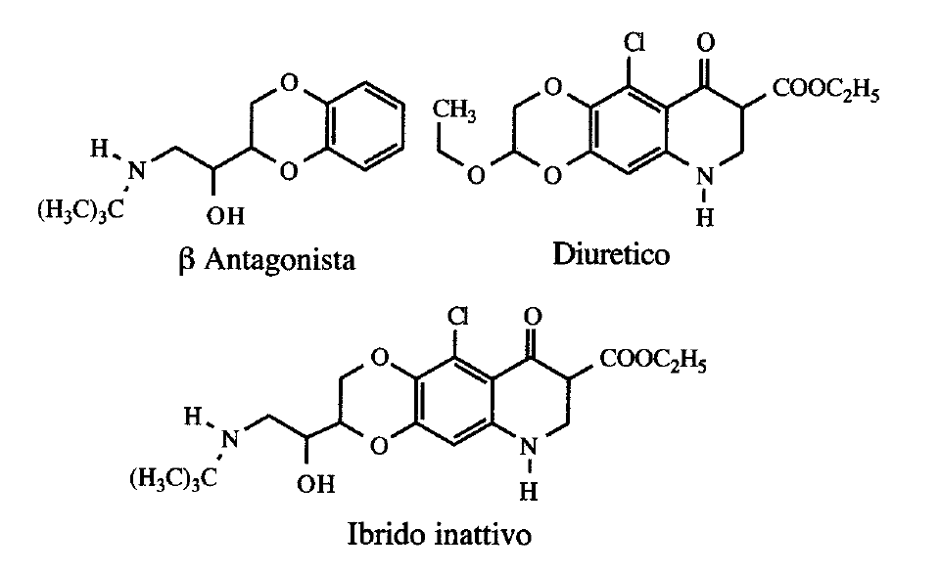
IBRIDI MOLECOLARI
Un esempio di quest’ultimo caso è quello del tentativo di ibridazione di un diuretico con un β-antagonista per ottenere un farmaco ad azione ipotensiva che agisca con entrambi i meccanismi. Malgrado ci sia completa sovrapposizione dei due prodotti di partenza, l’ibrido è del tutto inattivo: è evidente che le modifiche strutturali apportate non consentono una corretta interazione con i siti attivi riconosciuti dai prodotti di riferimento.

Slide 93
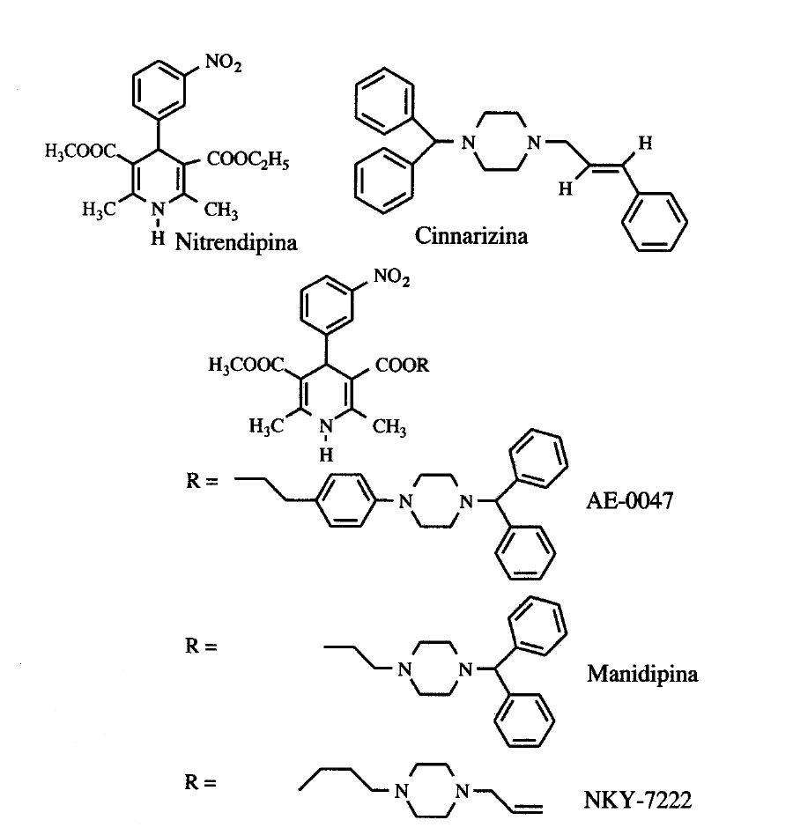
IBRIDI MOLECOLARI
Il metodo può essere utilizzato anche per ibridare molecole che hanno lo stesso meccanismo d’azione, ma che lo esplicano tramite l’interazione con siti di legame differenti. Ad esempio, è possibile ibridare calcio antagonisti della serie diidropiridinica con elementi strutturali di calcio antagonisti appartenenti ad altre classi. In questo caso è difficile dimostrare che entrambe le modalità di binding al canale del calcio sono presenti negli ibridi ottenuti, ciò non toglie che le molecole ottenute siano spesso molto attive ed interessanti.

Slide 94
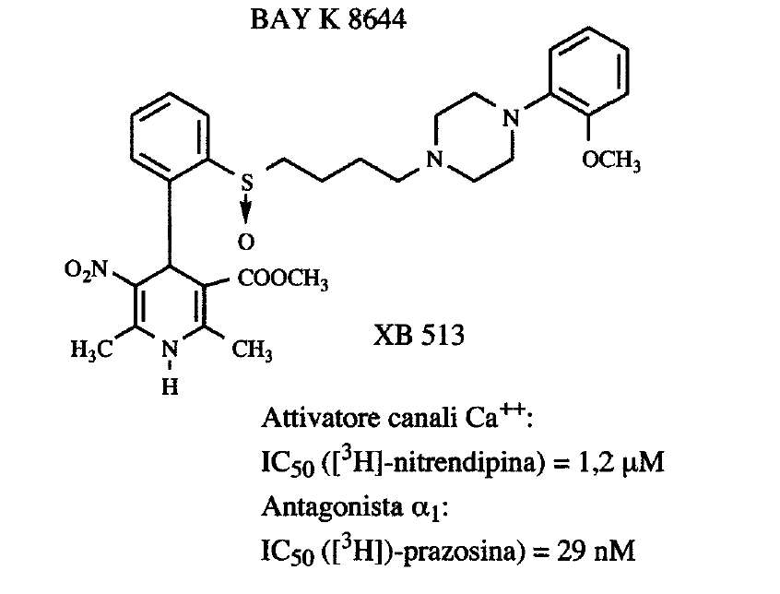
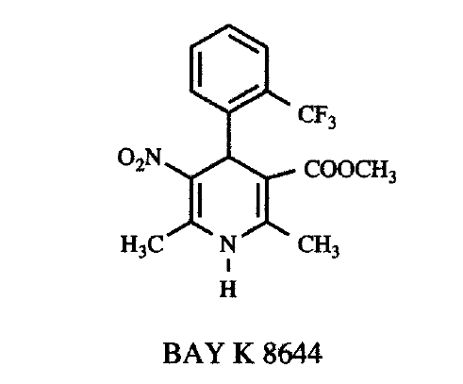
IBRIDI MOLECOLARI
L’ibridazione può anche essere utile per controllare un effetto indesiderato del lead. In questo esempio si è cercato di ibridare con un farmacoforo α₁-antagonista, il composto BAY K 8644, attivatore dei canali del calcio, per contrastarne l’effetto vasocostrittore e poterne utilizzare l’effetto inotropo positivo. La molecola ottenuta, XB 513, ha una doppia azione di attivatore dei canali del calcio e di α₁-antagonista, sbilanciata verso l’attività adrenolitica, il che può essere anche un vantaggio per la sua utilizzazione terapeutica.

Slide 95
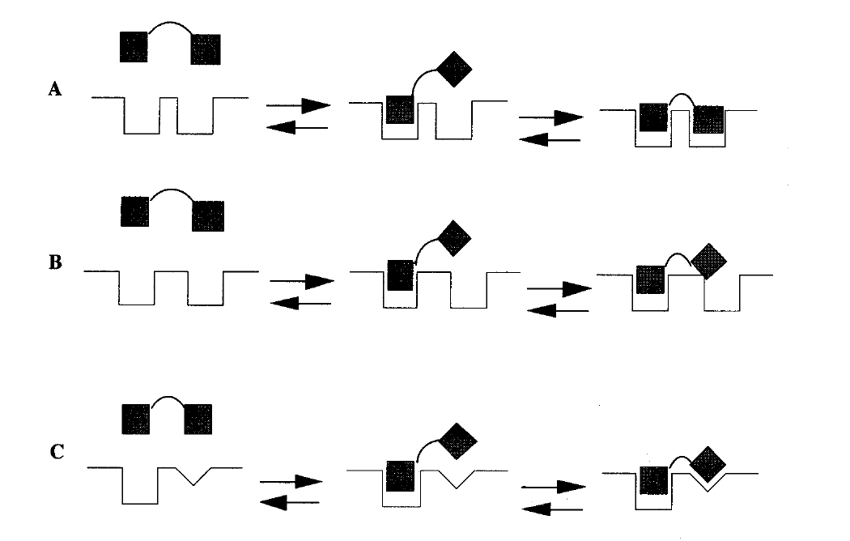
LIGANDI BIVALENTI
Il metodo della duplicazione molecolare è stato ampiamente utilizzato per disegnare ligandi che presentano alta affinità e spesso selettività per sottotipi recettoriali. L’ipotesi è che la molecola, raddoppiata attraverso un opportuno spaziatore, sia in grado di interagire con due siti contigui del recettore (caso A) con un prevedibile aumento di affinità. In realtà questo fatto resta sempre da provare e molte volte si trova che la seconda porzione della molecola simmetrica o non interagisce affatto (caso B) o interagisce con un sito accessorio ad opportuna distanza dal sito attivo (caso C). In quest’ultimo caso l’affinità per il recettore viene aumentata tramite la formazione di un ulteriore legame.

Slide 96
LIGANDI BIVALENTI
Il caso C è il più frequente, come si è già visto per i sali ammonici quaternari doppi quali esametonio e decametonio: studi di analoghi dissimmetrici nei sostituenti all’azoto hanno dimostrato che i due siti di interazione dei gruppi ammonici quaternari hanno diverse caratteristiche che per uno solo corrispondono a quelle del sito di riconoscimento del recettore colinergico.
Il caso A è molto meno frequente ed in realtà sono poche le molecole per le quali si sia potuta dimostrare in modo inequivocabile l’interazione con due siti attivi contigui del recettore.

Slide 97
LIGANDI BIVALENTI
Tuttavia, indipendentemente dalla modalità di legame della molecola raddoppiata, questo approccio può condurre a prodotti selettivi per i sottogruppi recettoriali del recettore coinvolto nell’azione del farmaco di partenza. Un’opportuna scelta della catena che lega i due farmacofori (spacer) può infatti permettere un’interazione selettiva verso quei sottotipi che differiscano per la distanza tra i siti attivi o per la dislocazione e la natura dei siti accessori. Una nota applicazione del metodo riguarda i ligandi dei recettori oppiodi. È stata sintetizzata una serie di ligandi bivalenti nei quali due molecole del naltressone, antagonista oppioide non selettivo, sono connesse da una catena costituita da acido succinico e glicina.

Slide 98
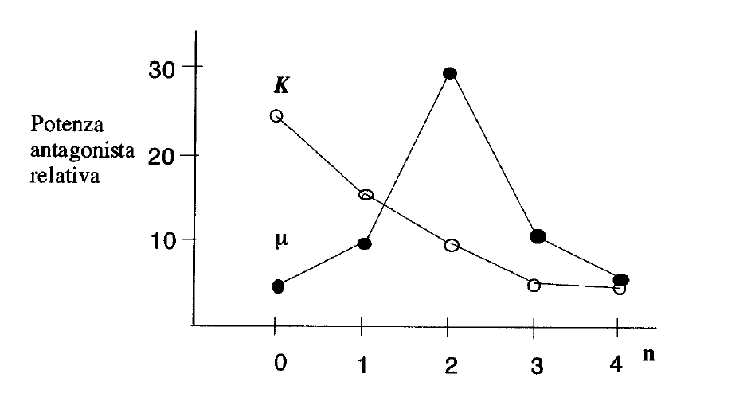
LIGANDI BIVALENTI
Si è visto che l’antagonismo sui recettori κ e μ dipende dalla lunghezza della catena, come appare dal grafico che riporta la potenza di ogni prodotto in funzione del numero delle molecole di glicina dello spaziatore.
Il prodotto più selettivo per i recettori μ è quello contenente un numero pari a due molecole di glicina, mentre nel caso dei recettori κ l’allungamento del linker provoca una progressiva perdita di affinità.

Slide 99
LIGANDI BIVALENTI
In questo esempio è stato dimostrato che l’interazione avviene con due siti di riconoscimento contigui. Sono state valutate le attività di due isomeri ottenuti inserendo in uno due molecole dell’enantiomero più attivo (-,-) e nell’altro entrambi gli enantiomeri (-,+ o mesoforma). Se la molecola interagisse con due siti recettoriali contigui la sostituzione del enantiomero (-) con quello (+) dovrebbe portare ad una decisa riduzione di attività nella forma meso, il che è appunto ciò che viene osservato.

Slide 100
APPROCCIO INDIRIZZO MESSAGGIO
E' ormai dimostrato che diversi peptidi con struttura secondaria e terziaria ben definite mantengono una considerevole flessibilità dinamica.
Dall'applicazione dell'approccio razionale si ottengono due grosse categorie di peptidomimetici: gli Pseudopeptidi ed i Peptoidi. La differenza principale tra questi tipi di peptidomimetici, secondo Ariens e Farmer, consiste nel fatto che i primi vengono considerati analoghi topologici di peptidi aventi un'organizzazione di tipo sicnologico mentre i secondi sono analoghi topografici di peptidi organizzati in maniera regnilogica.

Slide 101
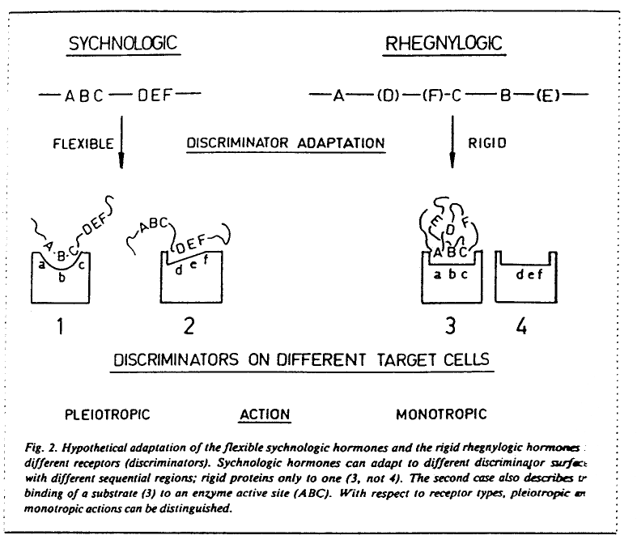
APPROCCIO INDIRIZZO MESSAGGIO
I termini "sicnologico" e "regnilogico" sono stati utilizzati per la prima volta da Schwyzer per classificare i peptidi in base all'organizzazione degli elementi (aminoacidi) responsabili del riconoscimento tra peptide e recettore. Infatti, secondo Schwyzer, peptidi e proteine costituiti dai venti aminoacidi naturali possono essere paragonati ad una frase scritta del linguaggio umano formata da venti o più lettere diverse. L'arrangiamento delle lettere o degli aminoacidi può essere o in forma di testo chiaro oppure in codice segreto.

Slide 102
APPROCCIO INDIRIZZO MESSAGGIO
La maggior parte dei polipeptidi sono caratterizzati dal primo tipo di arrangiamento (sicnologico) mentre proteine ed enzimi dal secondo (regnilogico). Dal punto di vista funzionale questi peptidi contengono una sequenza di aminoacidi capace di attivare il recettore (sito attivo del peptide) mentre il resto (sito ausiliario) non è in grado di attivare il recettore ma esplica diverse funzioni importanti che riguardano il trasporto, il corretto indirizzo verso la cellula bersaglio, la modificazione dell'attività ecc..
Nel caso in cui gli elementi (aminoacidi) di un peptide responsabili di una certa funzione sono adiacenti, questo tipo di organizzazione dell'informazione viene chiamata sicnologica. A certe parole consecutive è stato dato il nome di "address", "message” e "potentiator" per descrivere la natura della loro funzione all'interno di un peptide e nei confronti di un tipo di recettore. I diversi tipi di recettore possono riconoscere porzioni diverse dello stesso peptide come proprio message, address o potentiator. Spesso, per i peptidi capaci di interagire con diversi tipi di recettore una certa sequenza di aminoacidi che fungono da message per un tipo di recettore possono fungere da address o da potentiator per un altro

Slide 103
APPROCCIO INDIRIZZO MESSAGGIO
Il secondo tipo di arrangiamento degli elementi di riconoscimento (arrangiamento in codice segreto) è stato osservato negli enzimi e nelle molecole proteiche (insulina ecc.). In questo caso gli elementi significativi del sito attivo del peptide sono dispersi lungo la sequenza primaria della molecola e mescolati con gli aminoacidi appartenenti alla porzione ausiliaria. Questo tipo di organizzazione è stato chiamato regnilogico. In questo caso gli elementi ausiliari vengono impegnati nel formare la struttura terziaria stabile grazie alla quale gli elementi message vengono a trovarsi vicini in una regione ben definita della superficie molecolare che rappresenta il sito attivo.

Slide 104
APPROCCIO INDIRIZZO MESSAGGIO
La differenza fondamentale tra questi due tipi d'organizzazione viene attribuita alla flessibilità del peptide. I peptidi organizzati in maniera sicnologica sono di solito di piccole dimensioni, estremamente flessibili ed assumono diverse conformazioni energicamente possibili quando si trovano in soluzione. Grazie alla loro flessibilità durante I'interazione con il recettore questi peptidi possono assumere conformazioni perfettamente complementari al sito recettoriale utilizzando probabilmente un meccanismo simile a quello della chiusura lampo. I peptidi organizzati in maniera regnilogica interagiscono con i recettori avendo una conformazione fissa. I peptidi regnilogici nei confronti dei recettori sono “monotropici” (modalità unica).

Slide 105
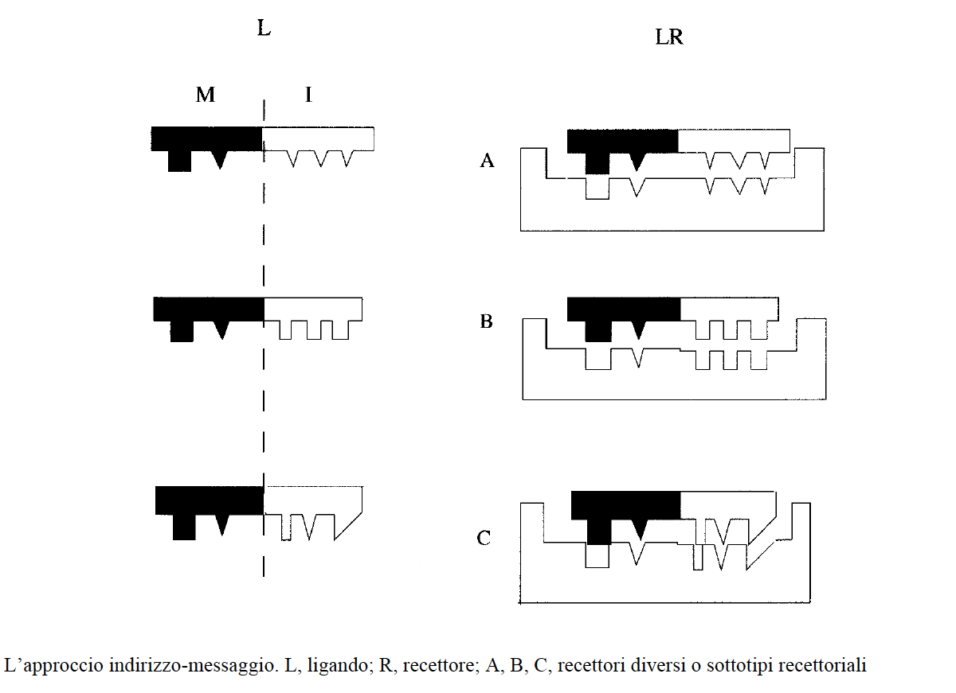
APPROCCIO INDIRIZZO MESSAGGIO
SCHEMATIZZAZIONE IPOTESI DI SCHWYTZER

Slide 106
APPROCCIO INDIRIZZO MESSAGGIO
Il concetto di indirizzo-messaggio è stato esteso a ligandi non peptidici da Portoghese che con le sue applicazioni è riuscito ad ottenere una serie di prodotti dotati di notevole selettività verso i diversi sottogruppi dei recettori degli oppioidi.

Slide 107
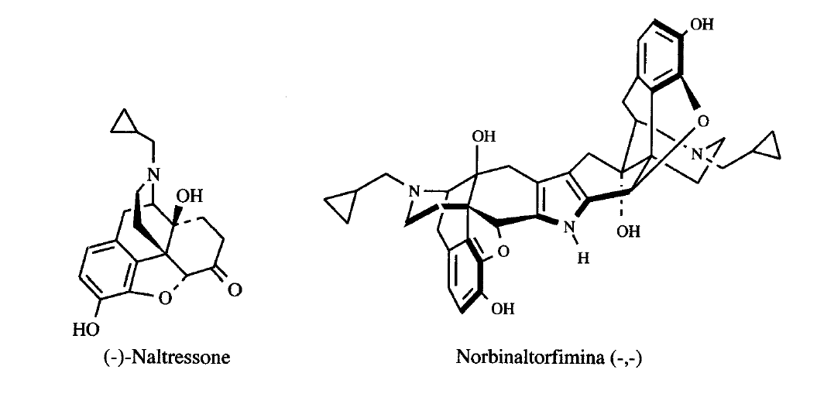
APPROCCIO INDIRIZZO MESSAGGIO
Lo studio ha preso il via dalla progettazione e sintesi di un ligando bivalente molto rigido, la norbinaltorfimina, che contiene due gruppi farmacoforici identici anche nella configurazione assoluta (-,-) corrispondenti al naltressone, antagonista potente e non selettivo dei recettori oppioidi.

Slide 108
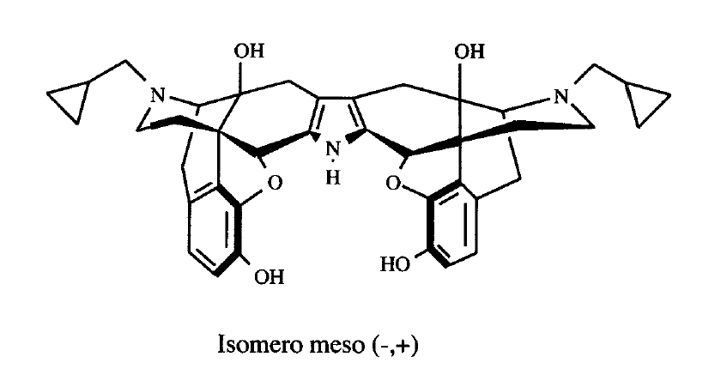
APPROCCIO INDIRIZZO MESSAGGIO
La Norbinaltorfimina (-,-) è un antagonista potente e selettivo verso i recettori κ. Per verificare se la sostanza si comportava come un ligando bivalente, fu sintetizzato e studiato anche il suo isomero meso, contenente nella sua struttura sia l’enantiomero attivo (-) che quello inattivo (+) del farmacoforo.
L’isomero meso (-,+) è più attivo, anche se meno selettivo, della norbinaltorfimina a livello dei recettori κ, malgrado la presenza nella sua struttura dell’enantiomero inattivo del naltressone. Questo risultato fu interpretato nel senso che il prodotto interagisce solo con uno dei due gruppi farmacoforici, mentre il secondo si lega ad un sito accessorio, unico per i recettori di tipo κ e funziona quindi come una caratteristica strutturale che indirizza il prodotto su quel recettore.

Slide 109
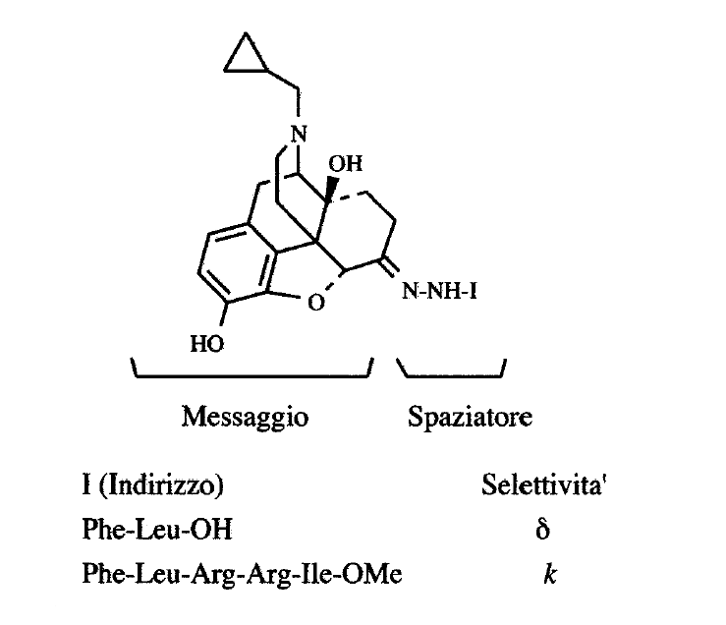
APPROCCIO INDIRIZZO MESSAGGIO
Per verificare questa ipotesi, fu disegnata e sintetizzata la seguente coppia di sostanze, e si verificò che in effetti a seconda del peptide (indirizzo) inserito sul naltressone (messaggio) si aveva una molecola con diversa selettività nei confronti dei recettori κ e δ.

Slide 110
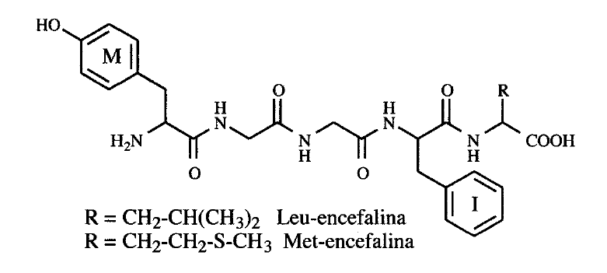
APPROCCIO INDIRIZZO MESSAGGIO
La successiva evoluzione del concetto è stata quella di considerare nella struttura delle encefaline i gruppi aromatici di fenilalanina e tirosina rispettivamente come indirizzo e messaggio.

Slide 111
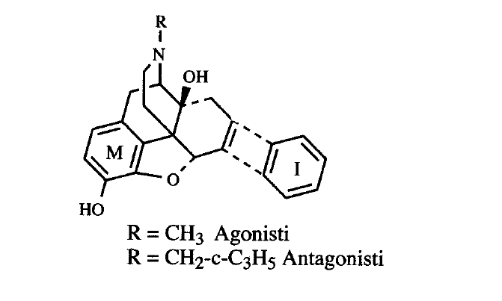
APPROCCIO INDIRIZZO MESSAGGIO
Di conseguenza si è ipotizzato che molecole nelle quali un gruppo fenilico viene posizionato opportunamente attraverso uno spaziatore più o meno flessibile, potessero mostrare selettività verso sottogruppi dei recettori oppioidi.
Va inoltre ricordato che nella classe degli oppioidi la sostituzione sul azoto determina una diversa proprietà (es: Metile = agonista; ciclopropilmetile = antagonista

Slide 112
APPROCCIO INDIRIZZO MESSAGGIO
Sono stati sintetizzati molti prodotti di questo tipo che si sono rivelati di grande importanza nella caratterizzazione dei diversi sottotipi di recettori oppioidi. Le due coppie qui sotto mostrate hanno dato le informazioni più rilevanti.

Slide 113
APPROCCIO INDIRIZZO MESSAGGIO
La coppia naltrindolo (NTI)/OMI è costituita da due prodotti entrambi con azione antagonista sui recettori δ. Ciò risulta essere inaspettato per OMI che ha sull’azoto un gruppo metilico e si dovrebbe comportare come agonista δ, se effettivamente il gruppo fenilico rappresenta l’indirizzo per questi recettori, come suggerito dal fatto che il naltrindolo è un antagonista δ fortemente selettivo.

Slide 114
APPROCCIO INDIRIZZO MESSAGGIO
Il SINTX, nel quale il gruppo fenilico è bloccato in una posizione diversa da quella in cui si trova nel naltrindolo, è anch’esso un potente antagonista dei recettori δ, anche se meno selettivo. Ciò che più interessa, tuttavia, è che a differenza di OMI l’analogo metilato SIOM è un potente agonista δ.
Questi risultati sono stati interpretati nel senso che:
Agonisti ed antagonisti interagiscono con il recettore oppioide δ su siti diversi, o solo parzialmente sovrapposti.
Questi siti esibiscono caratteristiche conformazionali differenti per la funzione indirizzo.

Slide 115
APPROCCIO INDIRIZZO MESSAGGIO
In particolare, come si deduce all’attività di SIOM e OMI, l’azione agonista dipende da un’orientazione dell’anello fenilico approssimativamente ortogonale all’anello C del frammento oppioide. Invece non sembrano esserci particolari richieste steriche per gli antagonisti, poiché sia NTI, in cui l’anello è coplanare, che SINTX, in cui l’anello è ortogonale all’anello C, sono attivi, anche se la coplanarità è legata ai prodotti più potenti e selettivi. Conseguentemente, la funzione di indirizzo dell’anello della fenilalanina nelle encefaline può non essere così lineare come ipotizzato.

Slide 116
IL SUPPORTO UNIVERSALE
Questa metologia è stata proposta da C. Melchiorre come metodo del passe-partout o universal template a seguito di una ampia serie di ricerche di derivati a struttura tetramminica. Come nel caso dell'approccio indirizzo-messaggio, lo sviluppo di questo metodo ha preso il via da una ricerca che utilizzava ligandi bivalenti legati mediante poliammine. Questa ricerca aveva condotto alla sintesi di un antagonista adrenergico (benextramina) che si comporta come antagonista irreversibile sui recettori α₁ e come antagonista reversibile sul sottotipo α₂.

Slide 117
IL SUPPORTO UNIVERSALE
Oltre alle sue proprietà adrenolitiche, che ne hanno fatto un prodotto di grande importanza nella caratterizzazione dei recettori adrenergici, la benextramina mostra una debole azione antimuscarinica di tipo competitivo. Partendo da questa constatazione Melchiorre e collaboratori, modificando progressivamente la molecola base, hanno sintetizzato una sostanza, la metoctramina, che possiede una elevata affinità per i recettori muscarinici, in particolare quelli del sottotipo M₂ e che è diventata uno dei mezzi farmacologici più utilizzati per la caratterizzazione di questi recettori.

Slide 118
IL SUPPORTO UNIVERSALE
Il complesso delle relazioni struttura attività accumulato in anni di ricerca ha condotto a concludere che:
La distanza tra gli atomi di azoto ha un ruolo essenziale nel determinare il tipo ed il livello di azione farmacologica.
I gruppi sostituenti agli azoti terminali sono essenziali nel determinare la classe ed il tipo di recettori coinvolti nel legame.
Gli atomi di azoto, in particolare quelli interni, possono essere alchilati senza perdita di attività.
Tutti gli atomi di azoto, quando siano separati da più di due metileni, sono ionizzati a pH fisiologico.

Slide 119
IL SUPPORTO UNIVERSALE
Queste osservazioni, unite alle conoscenze che nel frattempo si erano acquisite sulla struttura e sulla organizzazione molecolare dei recettori, hanno condotto Melchiorre a proporre un comune meccanismo di azione delle tetrammine e delle poliammine in generale.
È noto che i recettori accoppiati alle proteine G, caratterizzati dalla presenza di sette domini transmembranali, hanno una elevata omologia tra di loro che ovviamente rende molto complessa la ricerca di selettività. Questa omologia naturalmente aumenta ancora quando si prendono in considerazione i sottogruppi recettoriali. D’altra parte l’esistenza di ligandi in grado di discriminare tra sottotipi recettoriali rende evidente che anche piccole differenze strutturali dei siti attivi possono determinare differenze rilevanti nella affinità di un ligando.

Slide 120
IL SUPPORTO UNIVERSALE
Le molecole recettoriali hanno un comune scheletro, costituito dai legami peptidici, circondato da sostituenti rappresentati dalle catene degli amminoacidi naturali; è chiaro che la selettività di un ligando è dovuta alla natura ed alla disposizione spaziale di questi gruppi sostituenti. Tra questi i gruppi carbossilici di amminoacidi quali l’aspartico o il glutammico rappresentano un eccellente sito di ancoraggio di un ligando a carattere basico. È ragionevole pensare che la distribuzione degli ioni carbossilato nei vari tipi e sottotipi recettoriali possa differire, anche se di poco. Un ligando che contenga una sequenza di cariche positive come una poliammina può quindi mettere in evidenza differenze anche minime di localizzazione di cariche negative, legandosi preferenzialmente ad un recettore più che ad un altro.

Slide 121
IL SUPPORTO UNIVERSALE
È inoltre ragionevole pensare che una opportuna modulazione della distanza tra gli atomi di azoto di una poliammina che contenga alla sua estremità gruppi già di per sè in grado di interagire con il sito attivo di un dato recettore, possa evidenziare le sottili differenze che esistono tra i sottogruppi recettoriali. Le poliammine possono rappresentare quindi un supporto di tipo universale in grado di legarsi ad una struttura proteica quale quella dei recettori, mentre la modulazione del numero delle cariche positive (atomi di azoto ionizzati), la loro distanza, nonchè il tipo di farmacoforo inserito ai due estremi della catena, determinano la classe ed il sottotipo di recettori coinvolti.
La scelta delle tetrammine, in gran parte dovuta al caso, si è rivelata molto proficua, ma è ovvio che sono possibili anche soluzioni con un numero diverso di cariche.

Slide 122
IL SUPPORTO UNIVERSALE
Sulla base del modello di interazione appena descritto il lavoro sulle tetrammine è proseguito e quelli che seguono sono alcuni dei principali risultati ottenuti dallo stesso gruppo di ricerca, anche se il metodo è stato applicato anche da altri gruppi.
Nel campo dei recettori α adrenergici lo scheletro tetramminico della benextramina è stato utilizzato come supporto per l'introduzione sugli azoti terminali di una porzione di un antagonista selettivo per i recettori α₁, la prazosina, allo scopo di introdurre nella molecola tetramminica una selettività α₁ (la benextramina ha una leggera selettività α₂).

Slide 123
IL SUPPORTO UNIVERSALE
È stata quindi sintetizzata una serie di prodotti che, possiedono una netta selettività α₁ (in un caso migliore di quella della prazosina) ed inoltre, al contrario della benextramina, si comportano da antagonisti competitivi su questo sottogruppo recettoriale.

Slide 124
PA₂
L’attività dell’antagonista è espressa dallo spostamento della [A50] dell’agonista (cioè della concentrazione dell’agonista che evoca il 50% della risposta) in presenza di una concentrazione di antagonista (indicato come B). In letteratura viene riportato il pA₂ come misura di attività dell’antagonista:
pA₂ = -log[B]+ log ([A50B] - 1) [A 50]
Il pA₂ viene espresso come la concentrazione di B che fa raddoppiare la A50B rispetto ad A50 senza B.

Slide 125
IL SUPPORTO UNIVERSALE
Nel campo dei recettori muscarinici il metodo è stato applicato per cercare di modulare la selettività della metoctramina con la sostituzione sugli azoti terminali di farmacofori noti per indurre selettività a livello di recettori muscarinici. Così si è introdotto il gruppo triciclico presente in un antagonista muscarinico selettivo per il recettore M₂ come l'AQ-RA 741 nel quale la distanza tra anello triciclico e azoto più basico corrisponde a quella di una porzione di tetrammina. Analogamente è stato introdotto, sotto forma di derivato ciclizzato, un gruppo farmacoforo come quello presente nel 4-DAMPche invece è in grado di portare una seppure modesta selettività M₃.

Slide 126
IL SUPPORTO UNIVERSALE
Tra i molti isomeri e prodotti ottenuti sono emersi la tripitramina e la spirotramina che mostrano, come ci si poteva aspettare, una selettività M₂ anche migliore di quella della metoctramina (tripitramina) e una moderata selettività M₁ (spirotramina).

Slide 127
IL SUPPORTO UNIVERSALE
I risultati riportati in tabella confermano che una opportuna scelta dei gruppi sostituenti agli azoti terminali e una attenta modulazione della distanza tra i gruppi amminici di una poliammina sono in grado di condurre alla identificazione selettiva di sottotipi recettoriali.

Slide 128
ANALOGHI FUNZIONALIZZATI
In questo approccio la molecola viene modificata con la introduzione di catene funzionalizzate in grado di interagire favorevolmente con siti accessori al sito di legame utilizzato dalla molecola originale. Le catene introdotte possono essere modulate attraverso variazioni progressive fino ad ottimizzare la interazione del nuovo ligando.

Slide 129
ANALOGHI FUNZIONALIZZATI
Naturalmente, per avere un risultato positivo, le catene debbono essere introdotte in posizioni in cui non ci sia impedimento sterico, in modo che il legame con il recettore non sia sensibilmente alterato ma anzi incrementato dalla nuova interazione. Lo scopo si può raggiungere in modo empirico per tentativi successivi, o utilizzando, ove siano disponibili, modelli del sito attivo.
Anche qui va ricordato che l'introduzione di queste nuove caratteristiche strutturali può determinare selettività nell'ambito di sottogruppi recettoriali, se la lunghezza della catena e la funzione introdotta rendono la molecola in grado di interagire solamente con uno dei sottotipi.

Slide 130
ANALOGHI FUNZIONALIZZATI
La sistematica esplorazione dello spazio intorno ad un antagonista del recettore muscarinico M₁ come la pirenzepina ha mostrato che la introduzione di catene nelle posizioni 5, 8 e 9 porta ad una netta diminuzione della affinità. Al contrario, la introduzione di analoghe catene polimetilenamminiche sull'azoto distale dell’anello piperazinico, dapprima riduce l’affinità (n = 2-6) ma, per catene più lunghe (n>6) conduce a prodotti che hanno una affinità comparabile con quella del prodotto originale, anche se la capacità di discriminare i recettori M₁ si perde completamente.

Slide 131
ANALOGHI FUNZIONALIZZATI
L’applicazione di questo risultato ad un analogo della pirenzepina, la telenzepina, ha condotto alla sintesi del prodotto denominato TAC (Telenzepine Amine Congener) che ha una affinità nel range nanomolare per il recettore M₁ e che si è rivelato adatto ad introdurre gruppi in grado di impartire proprietà molto utili dal punto di vista della ricerca sui recettori, quali la fluorescenza (Cascade blue), la capacità di legare l'avidina, la capacità di dare legami covalenti dopo attivazione per irradiazione (photoaffinity labeling) (SBED). Tutti questi prodotti, ed altri analoghi che non sono riportati, hanno una affinità nanomolare per il recettore mostrando che le catene introdotte nel farmacoforo originale interagiscono con una zona del recettore che non disturba il legame ma anzi lo rafforza.

Slide 132
ANALOGHI FUNZIONALIZZATI
Un elegante esempio di applicazione di questo metodo ai fini di raccogliere informazioni sui meccanismi di azione dei farmaci, viene da Triggle che ha studiato derivati diidropiridinici ad azione calcio antagonista contenenti, in una delle due funzioni esteree, una catena polimetilenica di lunghezza variabile e con in fondo un gruppo ammonico quaternario. Questo gruppo ancora la molecola all'esterno della membrana per cui, dalla correlazione tra attività e lunghezza della catena, è possibile dedurre la localizzazione del sito di interazione di questa classe di sostanze con il canale del calcio. Il prodotto più attivo è risultato quello con dieci gruppi metilenici nella catena, il che fa supporre che il sito di interazione delle diidropiridine sia localizzato nella zona del canale situata nella parte esterna della membrana, circa 11 Å sotto la sua superficie.

Slide 133
MODULAZIONE CHIRALE
L’introduzione nella molecola del lead di funzioni che siano in grado di determinare un qualche tipo di stereoisomeria o la modifica della sua stereochimica sono due tra le operazioni più frequenti nella modulazione molecolare dei farmaci. Tali operazioni hanno la loro base concettuale nel fatto che l’interazione del ligando con il proprio bersagli biologico è estremamente specifica ed è la conseguenza che i gruppi che determinano tale interazione assumano una data disposizione spaziale. In particolare, vista la natura asimmetrica dei più comuni bersagli biologici, la chiralità ha un ruolo di straordinaria importanza. La chiralità può essere un problema per lo sviluppo di un farmaco, poiché rende necessarie delle operazioni aggiuntive e costose (separazione e analisi di enantiomeri, sintesi asimmetrica), ma i vantaggi in termini di specificità d’azione e sicurezza d’impiego di prodotti omochirali sono tali che è ormai quasi impossibile a livello dello sviluppo di un farmaco ignorarne l’esistenza.
Dal punto di vista della ricerca di base la chiralità è sicuramente una delle fonti più preziose di informazione per studiare il funzionamento dei sistemi biologici ed il meccanismo d’azione dei farmaci.

Slide 134
MODULAZIONE CHIRALE
L’influenza della chiralità sull’azione dei farmaci è dimostrata da numerosi esempi in cui gli enantiomeri di un composto contenente uno o più centri stereogenici mostrano differenze nel loro effetto biologico. Molecole enantiomeriche, con le stesse caratteristiche chimico-fisiche, che differiscono solo per la disposizione spaziale tridimensionale di atomi o gruppi di atomi possono infatti interagire in modo differente con la molecola target.

Slide 135
MODULAZIONE CHIRALE
In generale, molti dei processi alla base dell’attività dei farmaci, quali l’inibizione di enzimi, il trasporto attivo attraverso membrane, il legame con i sistemi recettoriali, l’interazione con gli acidi nucleici mostrano una forte dipendenza dalla stereochimica. L’entità dell’attività biologica, la tossicità, la distribuzione nei tessuti ed il metabolismo di un farmaco chirale possono essere pertanto notevolmente diversi per i due enantiomeri.
In base a queste considerazioni è chiaro che il racemato di un farmaco chirale non può essere semplicemente considerato come la miscela equimolare di due enantiomeri, ma di due potenziali farmaci. È importante quindi studiare da un punto di vista clinico le proprietà dei singoli enantiomeri di un farmaco somministrato come racemato. Se l'azione terapeutica dei due stereoisomeri differisce significativamente si pone il problema della scelta della somministrazione dell'enantiomero più attivo o del racemato. La comprensione dei processi coinvolti nell'azione di un farmaco chirale può essere molto utile nello sviluppo di farmaci più attivi e selettivi e in generale può consentire di migliorare le conoscenze sui meccanismi di azione dei farmaci.

Slide 136
MODULAZIONE CHIRALE
Attualmente un discreto numero di farmaci chirali è reperibile in commercio unicamente come racemato senza che si disponga delle informazioni adeguate sulle proprietà dei singoli enantiomeri che lo compongono. La situazione è però in rapida evoluzione, basti pensare che attualmente il 75% dei nuovi farmaci chirali ottenuti per sintesi viene commercializzato come singolo enantiomero, rispetto al 20% di dieci anni fa.

Slide 137
MODULAZIONE CHIRALE
Distinzione chirale
La ricognizione molecolare si basa sulla complementarietà tra la molecola ed il suo bersaglio biologico. Un caso particolare di ricognizione molecolare è quella in cui due antipodi ottici interagiscono con un target chirale. In questo caso, oltre alle caratteristiche chimico-fisiche dei gruppi coinvolti nella interazione, è importante anche la loro disposizione spaziale (configurazione sterica). Una delle principali caratteristiche delle biomolecole è la chiralità, basti pensare che aminoacidi e carboidrati, i “building blocks” di proteine, polisaccaridi e acidi nucleici contengono nella loro struttura centri chirali. Queste biomolecole sono costituite da unità che hanno la stessa chiralità (i 21 aminoacidi naturali sono tutti L-enantiomeri, la maggior parte dei carboidrati ha configurazione D). Quando dei composti esogeni sono introdotti nell’organismo, i processi fisiologici mostrano un elevato grado di distinzione chirale (termine che viene preferito a discriminazione chirale), con la conseguenza che frequentemente vi sono marcate differenze nell’attività degli stereoisomeri dovute alle interazioni selettive con i taget chirali, quali recettori, enzimi e canali ionici.

Slide 138
MODULAZIONE CHIRALE
Quando un racemato (±)A reagisce con una molecola chirale (-)B si ha l’equilibrio:
si ottengono quindi due diastereoisomeri (+)A/(-)B e (-)A/(-)B che differiscono come abbiamo visto per le loro proprietà chimico-fisiche. Di conseguenza i loro processi di formazione possono mostrare differenze nella velocità di reazione e nella resa dei prodotti, dovute sia ad un controllo cinetico (stabilità della strutture di transizione diastereoisomerica) che ad un controllo termodinamico (stabilità relativa dei due diastereoisomeri).
Questi concetti possono essere applicati anche ai processi biologici per spiegare ad esempio la capacità degli enzimi di discriminare gli enantiomeri di un composto che si comporti come substrato.

Slide 139
MODULAZIONE CHIRALE
Questi concetti possono essere applicati anche ai processi biologici per spiegare ad esempio la capacità degli enzimi o di recettori di discriminare gli enantiomeri di un composto che si comporti come substrato o ligando.
Se due farmaci A e A’ enantiomeri (R ed S) agiscono su un target biologico B l’effetto ottenuto in seguito alla loro interazione E₁ e E₂ può essere descritto dalle equazioni:
L’affinità dei due farmaci potrebbe essere differente solo se B è chirale.
Da quest’equazione si può vedere che i due complessi RB e SB sono diastereoisomerici: le loro costanti di affinità sono differenti (K_{A}^{RB} ≠ K_{A}^{SB}) e ci si può quindi aspettare che gli effetti biologici E₁ e E₂ siano differenti.

Slide 140
MODULAZIONE CHIRALE
Poiché B è un enzima, un recettore o un’altra molecola di interesse biologico, la chiralità può avere conseguenze su molti stadi attraverso i quali il farmaco interagisce con l’organismo: assorbimento, distribuzione, trasporto, metabolismo e interazione con il recettore. Nel 1933 Easson e Stedman proposero un modello tridimensionale con il quale veniva spiegata l’interazione stereoselettiva dei farmaci chirali. Tale modello prevede un attacco a tre punti tra il recettore ed il farmaco chirale che giustifica la differenza di attività tra i due enantiomeri sulla base della loro diversa affinità. Secondo tale teoria, se un recettore contiene i siti di legame A, B, C per i gruppi a, b, c di una molecola che possiede quattro gruppi diversi (a, b, c, d) legati allo stesso atomo di carbonio, solo uno dei due enantiomeri può legarsi a tutti e tre i siti del recettore.

Slide 141
MODULAZIONE CHIRALE
Questo modello fu proposto in particolare per spiegare la diversa attività dell’enantiomero R-(-) ed S-(+) di adrenalina,noradrenalina e composti ad esse strutturalmente correlati. In particolare, l’enantiomero R-(-) in alcuni tessuti risulta essere circa 400 volte più attivo dell’S-(+).

Slide 142
MODULAZIONE CHIRALE
Stereoselettività
È frequente il caso che i singoli enantiomeri mostrino attività nettamente differenti sia in termini quantitativi che qualitativi.
Per definire quale dei due enantiomeri interagisce in maniera più efficace con il bersaglio biologico si utilizza spesso la terminologia introdotta da Ariëns con la quale si indica con il termine di eutomero (Eu) l’enantiomero a maggiore attività e con il termine di distomero (Dis) quello a minore attività. Si definisce inoltre rapporto eudismico (ER) il rapporto di potenza tra eutomero e distomero: un valore elevato di ER è indice di una interazione altamente specifica e costituisce un utile strumento nell’ambito degli studi delle relazioni struttura-attività. La definizione si applica solo nell’ambito di un preciso effetto biologico e non è infrequente che, cambiando il tipo di saggio, l’eutomero diventi distomero e viceversa.

Slide 143
MODULAZIONE CHIRALE
La stereoselettività dei farmaci può derivare da diversi fattori, tanto di natura farmacodinamica che farmacocinetica, che contribuiscono alle differenze qualitative e quantitative.

Slide 144
MODULAZIONE CHIRALE
La farmacodinamica riguarda le differenze in attività derivanti dall’interazione con il target biologico, ad esempio, nel modo in cui i due enantiomeri di legano al sito recettoriale o quale tipo di effetto producono in seguito a tale legame.
La farmacocinetica invece riguarda le differenze che possono verificarsi nella velocità con la quale i due enantiomeri vengono trasportati e poi rimossi dal sito recettoriale ed anche nella velocità di trasformazione metabolica in altri prodotti.
È quindi fondamentale determinare con accuratezza l’incidenza dei due tipi di fenomeni nel determinare la enantioselettività d’azione, soprattutto se si vogliono studiare le relazioni tra stereochimica e interazione recettoriale.

Slide 145
MODULAZIONE CHIRALE
È chiaro che i saggi in vitro o le misure di binding sono generalmente indipendenti dalla farmacocinetica, mentre i saggi in vivo risentono fortemente di tutta una serie di fenomeni ad essa collegati, come trasporto, metabolismo, eliminazione e quindi possono dare risultati differenti dai saggi in vitro.

Slide 146
MODULAZIONE CHIRALE
Per quanto concerne le proprietà farmacologiche, nel caso di due enantiomeri ci si può trovare in tre casi:
gli enantiomeri hanno attività farmacologiche uguali con potenza uguale o differente
un enantiomero è farmacologicamente attivo e l’altro è inattivo (enantioselettività d’azione)
gli enantiomeri hanno azioni farmacologiche qualitativamente differenti. In questo caso uno degli enantiomeri può avere un’attività antagonista rispetto all’altro, o avere un’attività totalmente differente dal suo enantiomero, desiderabile o indesiderabile dal punto di vista farmacologico.

Slide 147
MODULAZIONE CHIRALE
Nel primo caso, gli enantiomeri della prometazina, hanno la stessa attività antistaminica e tossicità.

Slide 148
MODULAZIONE CHIRALE
Nel caso del warfarin, ad esempio, gli enantiomeri sono equipotenti per quanto riguarda l’azione anticoagulante nell’uomo, ma il warfarin è usato anche come ratticida e in questo caso l’isomero S-(-) possiede un’attività che è 6-7 volte superiore rispetto all’enantiomero R-(+) e ciò è dovuto proprio a differenze nella fase farmacocinetica nel ratto.

Slide 149
MODULAZIONE CHIRALE
Nel caso dell’α-metildopa in cui l’attività antipertensiva è posseduta solo dall’enantiomero S. Anche nel cloramfenicolo l’attività antibiotica è posseduta solo da uno dei due enantiomeri della miscela treo. Come si vede, in questa molecola sono presenti per cui due centri stereogenici esistono quattro (2²) stereoisomeri: due treo e due eritro. L’attività antibiotica risiede nell’enantiomero 1R,2R, mentre gli altri stereoisomeri sono del tutto inattivi.

Slide 150
MODULAZIONE CHIRALE
Non è infrequente che una sostanza presenti più di una azione farmacologica. La situazione può dunque essere differente a seconda del tipo di attività presa in esame. Nel propranololo solo l’isomero S-(-) possiede di fatto attività β-bloccante: il rapporto di attività tra S ed R è 100 a 1. Il propranololo possiede però anche un’attività anestetica locale che è posseduta in eguale misura da entrambi gli enantiomeri.

Slide 151
MODULAZIONE CHIRALE
Esistono molti esempi di farmaci i cui due enantiomeri posseggono azioni qualitativamente differenti: l’α-propossifene, il cui enantiomero (-) ha attività antitussiva mentre il (+) attività analgesica, il BAY K 8644, il cui enantiomero (+) è antagonista dei canali del calcio, mentre l’enatiomero (-) ha azione opposta essendo un attivatore dei canali del calcio.

Slide 152
MODULAZIONE CHIRALE
Il caso del labetalolo è molto esemplificativo a questo riguardo. Il farmaco era stato infatti progettato come un antagonista dei recettori α- e β-adrenergici. Era infatti noto che l’introduzione di un sostituente stericamente ingombrante sul gruppo aminico delle catecolamine conferiva attività α- bloccanti, mentre la modificazione degli ossidrili catecolici conferiva proprietà β-bloccanti. Nella struttura del labetalolo sono presenti due centri stereogenici e quindi esistono quattro possibili stereoisomeri: RR, RS, SS, SR. Il farmaco usato in terapia è in realtà una miscela di tutti e quattro gli stereoisomeri. Un’analisi dell’attività di ciascun stereoisomero ha in realtà rivelato che RR ha prevalentemente un’azione β-bloccante, mentre SR ha un’azione α-bloccante

Slide 153
MODULAZIONE CHIRALE
Un caso particolarmente importante si presenta quando l’azione di uno dei due enantiomeri è dannosa. Il classico esempio riguarda la talidomide, un derivato dell’acido glutammico (composto a struttura piperidin-2,6-dionica) con azione ipnotico-sedativa, utilizzato alla fine degli anni ’50 come farmaco antinausea in gravidanza. L’enantiomero S-(-) è teratogeno mentre R-(+) non lo è. In realtà in questo caso la separazione degli enantiomeri non avrebbe evitato le gravi conseguenze che si sono avute in seguito all’uso del racemato, poichè l’enantiomero R-(+) subisce in vivo racemizzazione dopo alcune ore dalla somministrazione con formazione dell’enantiomero S(-) tossico.

Slide 154
MODULAZIONE CHIRALE
Esistono molti esempi che dimostrano come la presenza del distomero può interferire con l’azione dell’eutomero. Questo è il caso dei calcio antagonisti a struttura diidropiridinica, per i quali l’azione farmacologica del racemo dipenderà dalla potenza dell’enantiomero che blocca il canale del calcio e da quella dell’enantiomero che attiva il canale stesso. Nei barbiturici dotati di un centri stereogenico l’azione deprimente sul SNC di un enantiomero (in genere l’S) viene diminuita o addirittura invertita dall’azione convulsivante dell’altro enantiomero. In qualche caso la presenza del distomero può risultare vantaggiosa per l’azione dell’eutomero, come nel caso del viminolo che come racemato mostra una buona attività analgesica centrale associata ad una bassa induzione di dipendenza fisica. Dallo studio farmacologico dei singoli enantiomeri di questa molecola che contiene tre centri stereogenici è emerso che l’attività analgesica centrale risiede in uno solo degli otto possibili stereoisomeri (RRS). Tale isomero però produce anche dipendenza fisica che viene antagonizzata dallo stereoisomero (SSS).

Slide 155
MODULAZIONE CHIRALE
Con l’aumento delle conoscenze sull’azione biologica degli enantiomeri si pone all’industria farmaceutica la scelta di sviluppare un farmaco chirale in forma racema o omochirale. A questo riguardo vi sono pareri contrastanti. Infatti è vero che l’utilizzazione di una farmaco come racemato equivale a somministrare almeno il 50% di impurezza nel caso che l’attività risieda in un unico enantiomero, ma è anche vero che sviluppare un farmaco nella sua forma omochirale, quando non sia giustificato, comporta spese inutili per l’industria che si riflettono in ultima analisi sul prezzo del farmaco stesso.

Slide 156
MODULAZIONE CHIRALE
Recentemente sono state individuate le condizioni che giustificano la necessità di sviluppare un farmaco nella sua forma omochirale. Queste sono:
un rapporto eudismico elevato,
un basso indice terapeutico,
la tossicità del distomero,
l’assenza di inversione chirale in vivo
Un farmaco chirale può invece essere convenientemente sviluppato come racemato se si riscontra:
una attività addittiva e sinergica degli enantiomeri,
un elevato indice terapeutico,
una bassa tossicità del distomero
l’instabilità enantiomerica o l’inversione chirale in vivo

Slide 157
MODULAZIONE CHIRALE
Enantioselettività
La differenza quantitativa nell’attività biologica dei due enantiomeri viene chiamata enantioselettività e viene espressa da rapporto eudismico (ER) delle potenze o, ancor meglio, delle affinità dei due enatiomeri che sono definiti distomero (Dis) il meno attivo o meno affine, ed eutomero (Eu) il più affine o più attivo.

Slide 158
MODULAZIONE CHIRALE
Il rapporto eudismico dipende dalla stereochimica del composto in esame e dalle caratteristiche del sito attivo del recettore coinvolto. Un composto chirale mostra infatti differenti rapporti eudismici per siti d’azione differenti e quindi per differenti attività biologiche.
Particolarmente importante è la porzione della molecola nella quale è situato il centro stereogenico: infatti questo ha influenza molto maggiore se si trova in una porzione della molecola che costituisce il farmacoforo ed è quindi coinvolta nell’interazione con il target biologico.

Slide 159
MODULAZIONE CHIRALE
Lo studio degli effetti della stereochimica di una serie di coppie enantiomeriche su una serie di modelli biologici sui quali tali coppie sono attive permette di ottenere una serie di rapporti eudismici dai quali si possono ottenere molte informazioni sui diversi aspetti dell’interazione, in particolare:
sul meccanismo d’azione dei farmaci
sul loro sito di interazione
sulla classificazione dei recettori
sul tipo di forze coinvolte nell’interazione

Slide 160
MODULAZIONE CHIRALE
Per poter effettuare uno studio di enantioselettività è necessario poter disporre di entrambi gli enantiomeri con purezza enantiomerica elevata, conoscere la loro configurazione assoluta e valutare l’affinità o la potenza di entrambi. Queste condizioni diventano sempre più facilmente realizzabili grazie:
al miglioramento delle tecniche esistenti e allo sviluppo di nuove metodologie di sintesi di composti enantiomericamente puri :
sintesi asimmetriche,
risoluzioni cinetiche catalizzate,
risoluzioni di racemi mediante cristallizzazione stereoselettiva,
cromatografia chirale preparativa
allo sviluppo delle tecniche di determinazione della purezza enantiomerica:
polarimetria, NMR,
HPLC chirale e non chirale,
GC chirale e non chirale,
elettroforesi capillare chirale,
binding competitivo,
diluizione isotopica,
microcalorimetria differenziale a scansione.

Slide 161
MODULAZIONE CHIRALE
Meccanismo d’azione dei farmaci
Dallo studio dell’enantioselettività di un farmaco chirale si può stabilite se il suo meccanismo d’azione è specifico o aspecifico o se differenti azioni farmacologiche derivano dallo stesso meccanismo o da meccanismi differenti.
Nella serie delle ariletanolamine che sono qui sopra mostrate si osserva che questi composti mostrano un rapporto eudismico intorno a 100 per quanto riguarda l’attività β-bloccante, mentre per l’azione anestetica locale il rapporto eudismico risulta uguale a 1. Ciò suggerisce che i due effetti farmacologici derivano da differenti meccanismi d’azione e conferma che l’azione β-bloccante adrenergica è un tipo di attività stereoselettiva a differenza dell’azione anestetica locale, dovuta alla stabilizzazione della membrana.

Slide 162
MODULAZIONE CHIRALE
Sito di interazione dei farmaci
Analizzando la configurazione assoluta degli eutomeri di differenti classi di farmaci si può stabilire se queste sostanze interagiscono con lo stesso sito recettoriale. Un esempio viene dallo studio della enantioselettività di alcuni agonisti ed antagonisti muscarinici. Sono riportate in figura le strutture di quattro potenti agonisti muscarinici appartenenti a classi diverse: muscarina, 1,3-diossolano, 1,3-ossatiolano e 1,3-ossatiolano-3-solfossido.
Gli eutomeri di questi composti possiedono la stessa disposizione spaziale dei gruppi e ciò fa supporre che il sito di interazione per questi agonisti sia identico.

Slide 163
MODULAZIONE CHIRALE
Se si prendono in considerazione alcuni di questi agonisti e gli antagonisti competitivi strutturalmente ad essi correlati si osserva che anche in questo caso gli eutomeri delle due serie di sostanze mostrano la stessa configurazione assoluta. Ciò suggerisce che i requisiti sterici per l’ottimizzazione del legame sia degli antagonisti che degli agonisti sono identici. In un approccio di questo tipo, tanto maggiore è il numero di centri stereogenici della molecola, tanto più attendibile è il risultato: infatti in presenza di un elevato numero di centri stereogenici la probabilità di una coincidenza casuale della stereochimica di composti differenti è fortemente ridotta.

Slide 164
MODULAZIONE CHIRALE
Classificazione dei recettori
I sottotipi recettoriali sono macromolecole diverse che si legano allo stesso mediatore chimico (isorecettori). Dallo studio della enantioselettività di ligandi chirali si possono ottenere informazioni sulla caratterizzazione dei sottotipi recettoriali. Due molecole recettoriali identiche, anche se localizzate in tessuti diversi, devono interagire con due enantiomeri in maniera identica. Le eventuali differenze dovute alla diversa localizzazione influenzano in maniera identica i due enantiomeri. Il rapporto eudismico delle affinità deve essere quindi lo stesso nei due tessuti. Nel caso in cui le due molecole recettoriali non siano invece identiche, ci si devono aspettare significative differenze nei rapporti eudismici. Lo studio del rapporto eudismico di ligandi chirali che mostrano affinità diverse per lo stesso recettore in diversi tessuti è un importante criterio per stabilire se due recettori appartengono a sottotipi diversi o se le diverse affinità ottenute sono solo la conseguenza della diversa collocazione tissutale.

Slide 165
MODULAZIONE CHIRALE
Nella tabella sono riportati i dati relativi ai rapporti eudismici di alcune coppie enantiomeriche di agonisti e antagonisti muscarinici, calcolati su due tessuti diversi: ileo e cuore di cavia. I rapporti eudismici per i due tessuti sono significativamente differenti. Questo fatto conferma la già nota differenza tra i recettori muscarinici del cuore, che appartengono alla sottoclasse M₂, e quelli dell'ileo, che appartengono alla sottoclasse M₃.

Slide 166
MODULAZIONE CHIRALE
Forze coinvolte nella interazione di un farmaco con il proprio target
Lo studio della enantioselettività può dare informazioni sui gruppi e sulle forze coinvolte nella interazione farmaco-recettore; infatti dall'analisi dei rapporti eudismici si può valutare se un determinato centro chirale, presente nella molecola in esame, è coinvolto nell'interazione. In genere l'enantioselettività sarà tanto più alta quanto più i centri stereogenici saranno vicini ai gruppi essenziali per l'interazione; al limite, l'enantioselettività sarà nulla (ER = 1) se i centri stereogenici non sono affatto interessati all’interazione. Questo problema è stato studiato magistralmente da Ariëns.

Slide 167
MODULAZIONE CHIRALE
È noto che l'introduzione di gruppi ingombranti su molecole aventi attività colinergica converte la loro attività da agonista ad antagonista. Questo è precisamente ciò che avviene introducendo nella molecola della acetil-β-metilcolina dei sostituenti arilici sul metile del gruppo acilico. Come si può constatare dai dati riportati nella tabella sotto, il centro stereogenico della acetil-β-metilcolina influenza notevolmente l'attività colinergica; infatti il rapporto eudismico è di circa 300. Al contrario, nei derivati con attività antagonista lo stesso centro ha un peso decisamente minore sulla enantioselettività ed il rapporto eudismico tende all'unità. Nei composti ad azione agonista il centro stereogenico sembra decisamente coinvolto nell'interazione con il recettore mentre negli antagonisti la configurazione sterica della porzione della colina sembra essere irrilevante ai fini dell'affinità. Questo ha fatto ipotizzare che negli antagonisti il legame con il recettore avvenga prevalentemente tramite le interazioni idrofobiche dovute ai due anelli aromatici.

Slide 168
MODULAZIONE CHIRALE
A conferma di questa ipotesi, quando il centro stereogenico è introdotto a livello della porzione arilica della molecola, il rapporto eudismico torna a salire. I due centri stereogenici, sulla porzione colinica e su quella recante i due sostituenti stericamente ingombranti, sono quindi importanti, rispettivamente, il primo per l’attività agonista ed il secondo per quella antagonista. Ciò dimostra che le forse coinvolte nell’interazione sono essenzialmente di tipo elettrostatico per gli agonisti e di tipo idrofobico per gli antagonisti.

Slide 169
MODULAZIONE CHIRALE
Analisi eudismica
Circa 60 anni fa, Pfeiffer osservò che tanto è minore la dose efficace di un farmaco chirale, somministrato come racemo, tanto maggiore è la differenza degli effetti farmacologici dei due enantiomeri.
Questa osservazione intuitiva, nota come regola di Pfeiffer, è stata razionalizzata alla metà degli anni ’70 da Lehmann che ha usato il concetto dell’interazione a tre punti per trovare una base molecolare alla regola di Pfeiffer. Lehmann ha rielaborato l’analisi enantioselettiva per quantificare la stereoselettività mostrata da un determinato recettore nei confronti di una serie di ligandi stereoisomerici. Ha utilizzato i termini introdotti da Ariëns, eutomero (Eu), distomero (Dis) e indice eudismico (EI) che è qui definito come il logaritmo del rapporto eudismico.

Slide 170
MODULAZIONE CHIRALE
Correlando EI con il logaritmo della affinità dell'eutomero pK_{A}^{Eu} di alcune serie omologhe di agenti chirali, si ottiene in genere una linea retta con pendenza positiva descritta da una equazione del tipo seguente:
b denominato anche EAQ, dato dalla pendenza della retta, generalmente compreso tra 0,5-1

Slide 171
MODULAZIONE CHIRALE
EAQ (quoziente di affinità eudismica) corrisponde alla misura della stereoselettività di un dato recettore nei confronti di una serie di ligandi stereoisomerici. EAQ è in genere positivo (tra 0,5 e 1,0) il che significa che l'indice eudismico (EI), per un determinato recettore, aumenta con l'aumentare dell'affinità con cui l'eutomero si lega al recettore stesso.

Slide 172
MODULAZIONE CHIRALE
Un esempio di applicazione di questo metodo è quello mostrato nella figura dove sono correlati gli indici eudismici di adrenalina, noradrenalina e isoproterenolo con la capacità dei rispettivi eutomeri di spiazzare il (-)-[³H]-alprenololo dal recettore β-adrenergico degli eritrociti di rana (IC₅₀, μM). Il quoziente di affinità eudismica (EAQ = 0,95) indica l'alta stereospecificità della interazione. Questo metodo può essere utile per ottenere informazioni su diversi aspetti della interazione farmaco-recettore. La sua utilizzazione è però limitata dalla necessità di poter disporre di un numero sufficiente di coppie enantiomeriche aventi lo stesso modo di legarsi al sito attivo e per le quali siano disponibili dati biologici strettamente omogenei.

Slide 173
MODULAZIONE CHIRALE
In linea di principio l'analisi eudismica dovrebbe dare almeno le stesse informazioni ottenibili con lo studio dell'enantioselettività di singole coppie di enantiomeri. In realtà in qualche caso questo non si verifica e l'analisi eudismica non solo non aggiunge altre informazioni a quelle ottenute dall’analisi enantioselettiva, ma non riesce nemmeno a confermarle. Le ragioni per tale diversità dei risultati possono essere diverse e non tutte ben identificate; tra esse sono sicuramente essenziali le seguenti:
Il numero dei prodotti presi in considerazione è troppo piccolo e/o la distribuzione dei dati non è tale da permettere una adeguata analisi statistica.
Il set di prodotti esaminati, anche se costituito da sostanze apparentemente molto simili, può essere disomogeneo ai fini dell’interazione.
I prodotti del set preso in esame hanno spesso caratteristiche diastereoisomeriche e pertanto possono essere presenti differenze di tipo chimico-fisico che rendono difficile l'analisi dei dati e la loro interpretazione.

Slide 174
MODULAZIONE CHIRALE
Nella figura sotto riportata viene mostrata l’analisi eudismica dell’attività su ileo, vescica e cuore di cavia di tre antagonisti muscarinici a nucleo 1,3-ossatiolanico. Quando l'analisi è applicata separatamente ai dati corrispondenti ai tre tessuti, i risultati ottenuti per ileo e vescica sono identici ed infatti,con questi valori, si può ottenere una singola retta di regressione (A). Per il cuore, si ottiene una retta di regressione quasi parallela all'ascissa (B) che è un’indicazione che il recettore presente in questo tessuto non mostra enantioselettività verso i prodotti studiati. Nonostante il basso numero dei punti presi in esame questi risultati mettono in evidenza un diverso comportamento di questi antagonisti che può essere giustificato ipotizzando la presenza, nei tre tessuti, di sottotipi recettoriali muscarinici diversi. Ciò è in accordo con quanto è noto sulla presenza di sottotipi M₃ in ileo e vescica e di sottotipi M₂ nel cuore.

Slide 175
MODULAZIONE CHIRALE
Nell'esempio che segue è invece riportata l'analisi eudismica della attività su cuore (β1) e polmone (β₂) di bue, delle coppie enantiomeriche della serie di agonisti ed antagonisti mostrata in tabella.
L’analisi enantioselettiva sulle singole coppie di enantiomeri mostra un EI sistematicamente più elevato per i recettori di tipo β₁ supportando la diversità dei due sottotipi recettoriali ed indicando una maggiore richiesta sterica da parte del sito attivo dei recettori di tipo β₁.

Slide 176
MODULAZIONE CHIRALE
L’applicazione dell’analisi eudismica a questa serie di composti conduce a due equazioni che esprimono la relazione tra l’indice eudismico (EI) e le costanti di affinità degli eutomeri pK_{A}^{Eu} per i recettori β_{1 e} β₂-adrenergici rispettivamente
Questo risultato conferma il fatto che i recettori β₁-adrenergici mostrano richieste steriche più precise rispetto ai recettori β₂-adrenergici, ma non è sufficiente per provare che i recettori β₂ siano diversi da quelli β₁-adrenergici, come suggerito dall'analisi enantioselettiva e come provato da altri risultati farmacologici.
Le ragioni per questa discrepanza di risultati tra analisi enantioselettiva e analisi eudismica non sono chiare; nel caso in questione il problema potrebbe essere che, al contrario di ogni singola coppia di enantiomeri, i prodotti della serie hanno caratteristiche chimico-fisiche diverse che introducono modalità di legame differenti.

Slide 177
MODULAZIONE CHIRALE
Altre volte invece le ragioni del fallimento dell'analisi eudismica possono essere facilmente identificate nella mancanza di omogeneità del set in esame; infatti questa analisi fallisce se applicata a serie di composti che non hanno lo stesso modo di interazione con il sito recettoriale. Allo stesso tempo però la impossibilità di ricavare una correlazione significativa dal set di dati originale può portare alla individuazione di questa disomogeneità.

Slide 178
MODULAZIONE CHIRALE
Un esempio di ciò è dato dalla serie degli antagonisti muscarinici 1,3-ossatiolanici, riportati in figura.
Se si cerca di correlare i dati farmacologici dell'intero set su ileo e vescica di cavia (che contengono lo stesso tipo di recettori muscarinici (M₃) si ottiene una retta di regressione con coefficiente di correlazione molto basso
Se però i dati riguardanti gli 1,3-ossatiolani vengono presi in considerazione separatamente da quelli riguardanti gli 1,3-ossatiolani-3-so1fossidi, si ottengono due rette di regressione con un buon coefficiente di correlazione e statisticamente diverse tra di loro.
L'analisi eudismica quindi mette in evidenza il fatto che queste due serie di composti interagiscono in modo diverso. Si può ipotizzare che per gli antagonisti 1,3-ossatiolanici è determinante l'interazione di tipo idrofobico dovuta alla presenza nella molecola dei gruppi idrofobici in 2, mentre per gli antagonisti a nucleo 1,3-ossatiolano-3-solfossido, sia l'interazione idrofobica che quella elettrostatica dovuta alla presenza del gruppo solfossido, giocano un ruolo nella interazione.

Slide 179
MODULAZIONE CHIRALE
CONCLUDENDO:
La chiralità ha un ruolo determinante nella interazione farmaco-recettore e può introdurre nelle molecole un'alta specificità di interazione che ha ovvie conseguenze a livello di affinità e di selettività di azione. La modulazione chirale è quindi un'arma molto importante nelle modificazioni del lead tendenti ad ottimizzarne l'efficacia terapeutica e a ridurre gli effetti collaterali.
Dal punto di vista dello studio delle interazioni farmaco-recettore e dei meccanismi di azione dei farmaci, lo studio di coppie enantiomeriche, caratterizzate dalla identità delle caratteristiche chimico-fisiche, è particolarmente utile in quanto può portare informazioni che i corrispondenti racemi non sono in grado di dare.

